Slide 1
Международная научная конференция
«Математика в созвездии наук»
1 - 2 апреля 2024 г.
ПЕРЕНОС ОБУЧЕНИЯ И КОМПЛЕКСИРОВАНИЕ ДАННЫХ ФИЗИЧЕСКИХ МЕТОДОВ ПРИ НЕЙРОСЕТЕВОМ РЕШЕНИИ ОБРАТНЫХ ЗАДАЧ СПЕКТРОСКОПИИ РАСТВОРОВ
А.А. Гуськов^{1,2}, И.В. Исаев^{2,3}, С.А. Буриков^{1,2}, Т.А. Доленко^{1,2}, К.А. Лаптинский², С.А. Доленко²
¹ Физический факультет, МГУ им. М.В. Ломоносова, г. Москва.
² НИИ ядерной физики им. Д.В. Скобельцына, МГУ им. М.В. Ломоносова, г. Москва.
³ Институт радиотехники и электроники им. В.А.Котельникова РАН, г. Москва.
Исследование выполнено за счёт гранта Российского научного фонда (проект № 19-11-00333)

Slide 2
Обратные задачи
Обратные задачи – определение параметров системы по данным наблюдения за состоянием системы.
Обратная задача спектроскопии – определение характеристик объекта по его спектру.
В данной работе рассматривается задача определения концентраций ионов тяжелых металлов в воде методами оптической спектроскопии:
спектроскопия комбинационного рассеяния света КР
спектроскопия оптического поглощения ОП
спектроскопия инфракрасного поглощения ИК

Slide 3
Актуальность
Важность задачи определения концентраций ионов в воде для различных областей:
Океанология
Экологический мониторинг
Контроль состава промышленных и сточных вод и др.
Требования:
Бесконтактность при использовании
Определение в экспресс-режиме или в режиме реального времени
Приемлемая точность

Slide 4
Актуальность
Традиционные химические методы:
Высокая точность определения концентраций ионов
Контактные
Требуют значительное количество времени
Каждый тест индивидуален для каждого иона
Требуют специальное лабораторное оборудование и реактивы
Требуют высокую квалификацию персонала
В качестве альтернативы рассматриваются методы оптической спектроскопии.

Slide 5
Актуальность
Методы оптической спектроскопии:
Спектроскопия КР
Спектроскопия ОП
Спектроскопия ИК поглощения
Особенности методов:
Быстрые
Бесконтактные
Формы спектров растворов чувствительны к изменениям ионного состава и концентраций ионов
Отсутствует адекватная математическая модель, описывающая изменения формы спектров КР, ИК спектров и спектров ОП
Для обработки данных предлагается использовать методы машинного обучения.

Slide 6
Мотивация работы
Природные воды характеризуются большим количеством растворенного органического вещества.
Это вещество обладает сильной флуоресценцией, которая изменчива как по спектру, так и по интенсивности.
Её спектр перекрывается со спектром КР воды и ионов неорганических солей.
Она влияет на спектр ОП воды.
Поэтому НС, обученные на спектральных данных растворов, приготовленных в дистиллированной воде, значительно теряют в качестве решения при применении к образцам, взятым или приготовленным в речной воде.

Slide 7
Перенос обучения
Обучение нейронных сетей – вычислительно дорогая процедура. Требуются большие массивы данных, которые не всегда доступны.
Нейронные сети, предварительно обученные на массиве данных некоторой задачи, могут быть использованы для решения других подобных задач после их адаптации к новой задаче путем тонкой настройки (fine tuning) на относительно небольшом массиве данных.
Такой метод называется Перенос обучения (Transfer Learning)

Slide 8
Комплексирование физических методов
Для повышения качества решения, полученного методами машинного обучения, было предложено использовать комплексирование данных нескольких спектроскопических методов.
Рассмотрено совместное использование данных спектроскопии КР, спектроскопии ОП и ИК поглощения для определения концентрации ионов тяжелых металлов в воде.
Данный подход продемонстрировал свою эффективность на другом массиве данных для пары методов "ОП - КР".

Slide 9
Цель работы
Цель работы – совместное использование подходов переноса обучения и комплексирования методов оптической спектроскопии для адаптации НС к работе с данными на основе речной воды.

Slide 10
Постановка задачи
В настоящей работе рассматривалась задача, заключающаяся в идентификации и определении концентраций 8 ионов, содержащихся в многокомпонентных растворах 10 солей по спектрам КР, ИК спектрам и спектрам ОП.
Определяемые ионы:
Анионы: SO₄²⁻, NO₃⁻
Катионы: Zn²⁺, Cu²⁺, Li⁺, Fe³⁺, Ni²⁺, NH₄⁺
Растворы:
Соли: Zn(NO₃)₂, ZnSO₄, Cu(NO₃)₂, CuSO₄, LiNO₃, Fe(NO₃)₃, NiSO₄, Ni(NO₃)₂, (NH₄)₂SO₄, NH₄NO₃
От 1 до 10 солей в растворе
От 2 до 8 ионов в растворе
Диапазон концентраций катионов 0 - 1 M

Slide 11
Спектроскопия оптического поглощения
Экспериментальная установка:
Спектрометр Shimadzu UV-1800
Измерения:
Диапазон измерений – 190-1100 нм
Шаг измерений – 1 нм
911 каналов
Предобработка:
Не производилась

Slide 12
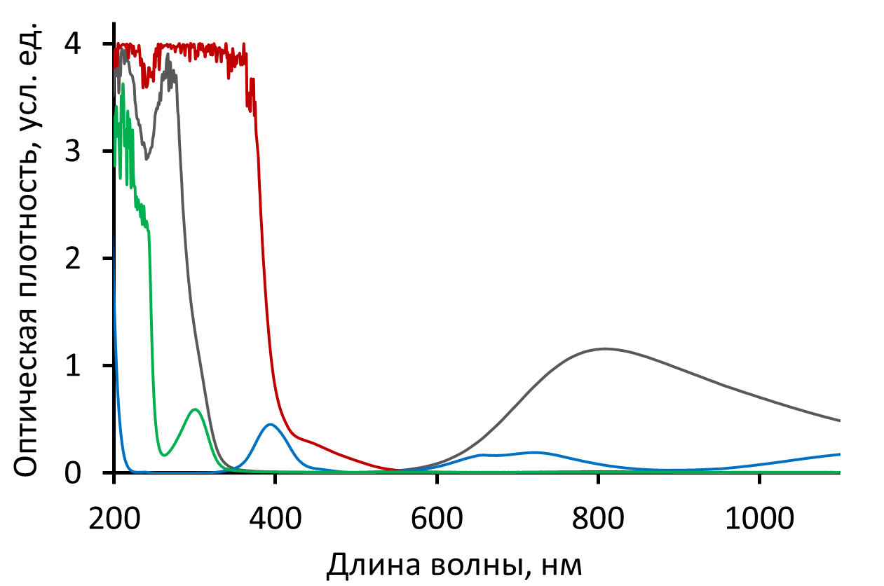
Спектроскопия оптического поглощения
Соли: 0.44М Cu(NO₃)₂, 0.51М CuSO₄; 0.86М Fe(NO₃)₃; 0.97M NiSO₄; 0.47M Zn(NO₃)₂, 0.62M ZnSO₄

Slide 13
Спектроскопия ИК поглощения
Экспериментальная установка:
Фурье ИК спектрометр Bruker Invenio R
Измерения:
Диапазон измерений – 400-4500 см⁻¹
Разрешение – 4 см⁻¹
2126 каналов
Предобработка:
Не производилась

Slide 14
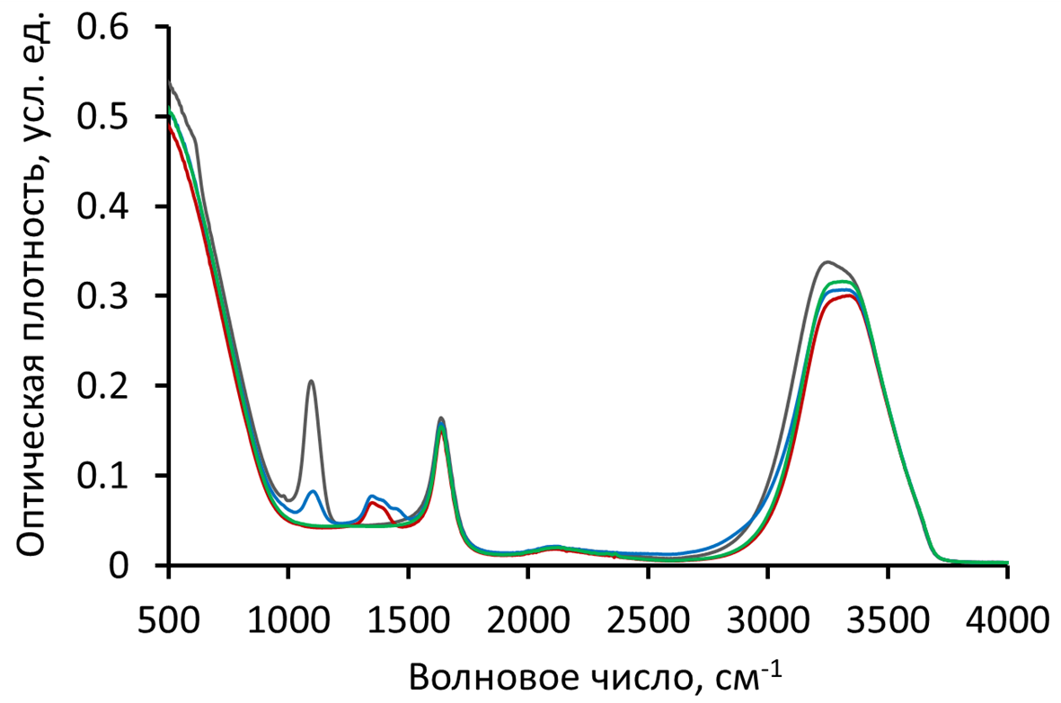
Спектроскопия ИК поглощения
Соли: 0.97M NiSO₄; 0.47М LiNO₃; 0.2M (NH₄)₂SO₄, 0.18М NH₄NO₃; Дист. вода

Slide 15
Спектроскопия КР
Экспериментальная установка:
YAG - лазер
Длина волны – 532 нм
Мощность – 500 мВт
Монохроматор Acton 2500i
Многоканальный детектор – CCD-камера Horiba Jobin Yvon
Измерения:
Диапазон измерений – 300-4019 см⁻¹
2598 каналов
Предобработка:
Вычитание пьедестала
Notes:
Добавить информацию про склеивание спектров?

Slide 16
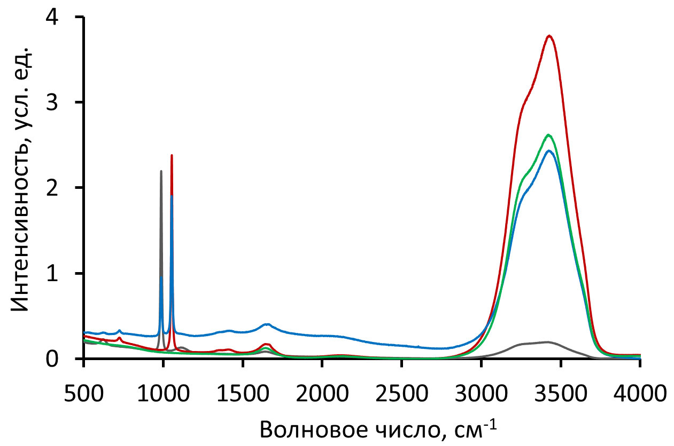
Спектроскопия КР
Соли: 0.97M NiSO₄; 0.47М LiNO₃; 0.2M (NH₄)₂SO₄, 0.18М NH₄NO₃; Дист. вода

Slide 17
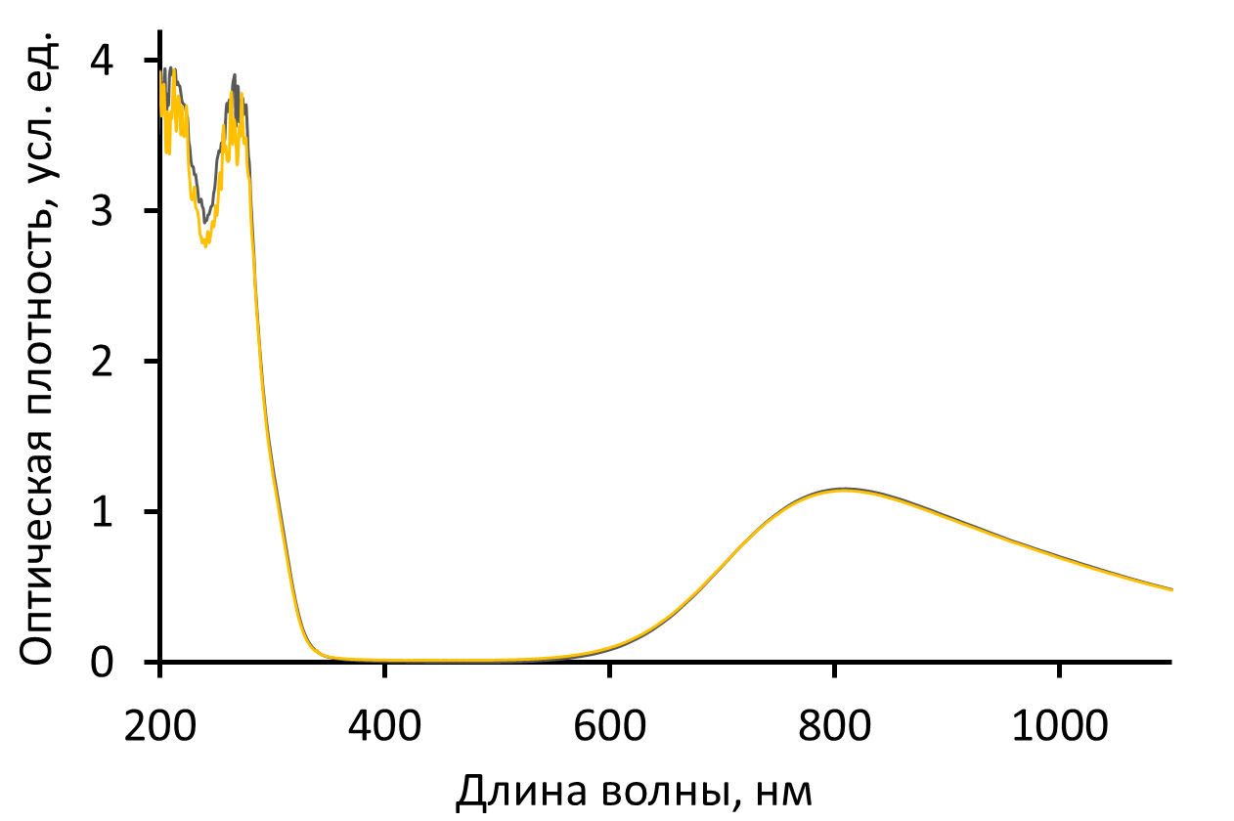
Спектроскопия оптического поглощения
Соли: 0.44М Cu(NO₃)₂, 0.51М CuSO₄
Дистиллированная вода; Речная вода

Slide 18
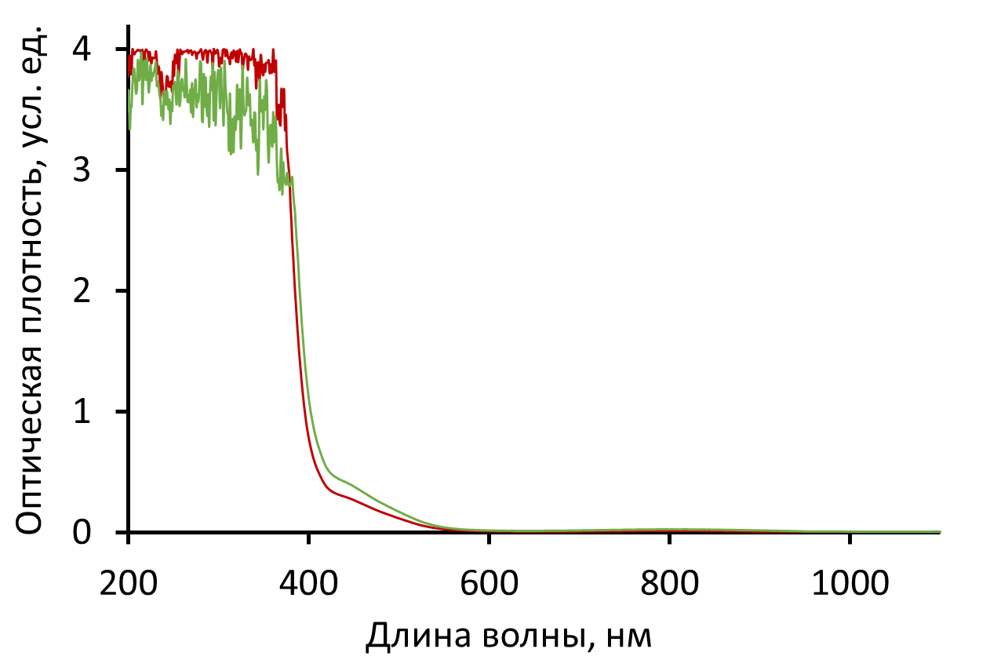
Спектроскопия оптического поглощения
Соль: 0.86М Fe(NO₃)₃
Дистиллированная вода; Речная вода

Slide 19
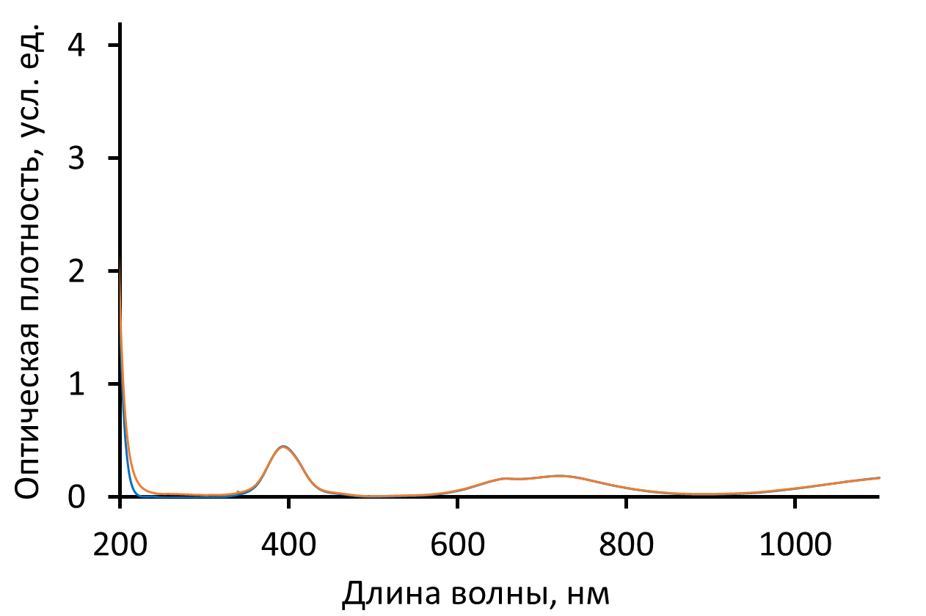
Спектроскопия оптического поглощения
Соль: 0.97M NiSO₄
Дистиллированная вода; Речная вода

Slide 20
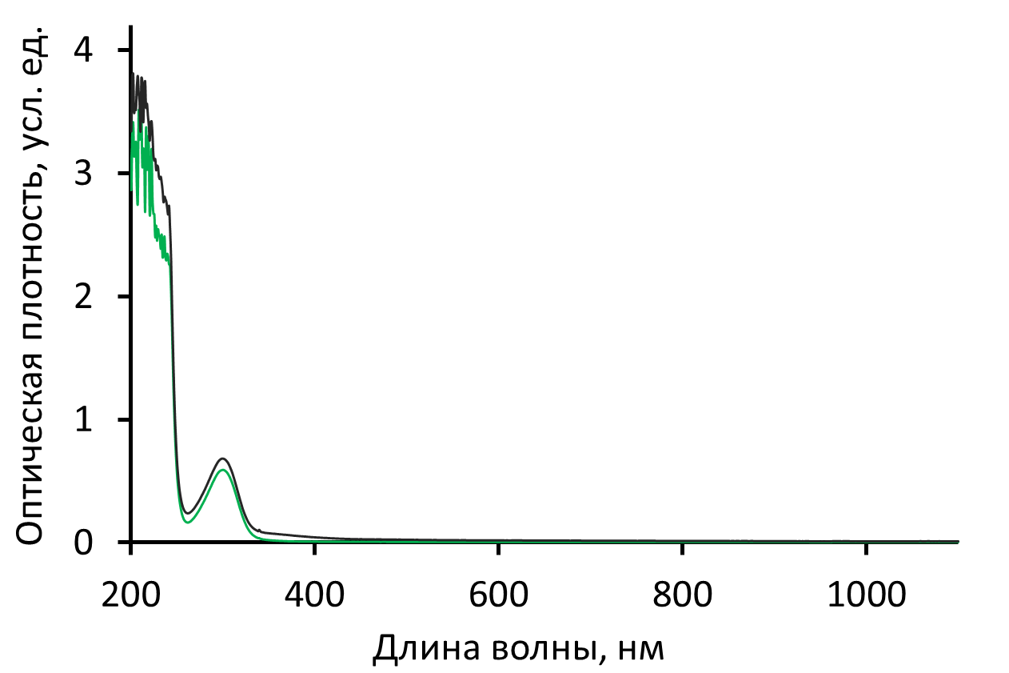
Спектроскопия оптического поглощения
Соли: 0.47M Zn(NO₃)₂, 0.62M ZnSO₄
Дистиллированная вода; Речная вода

Slide 21
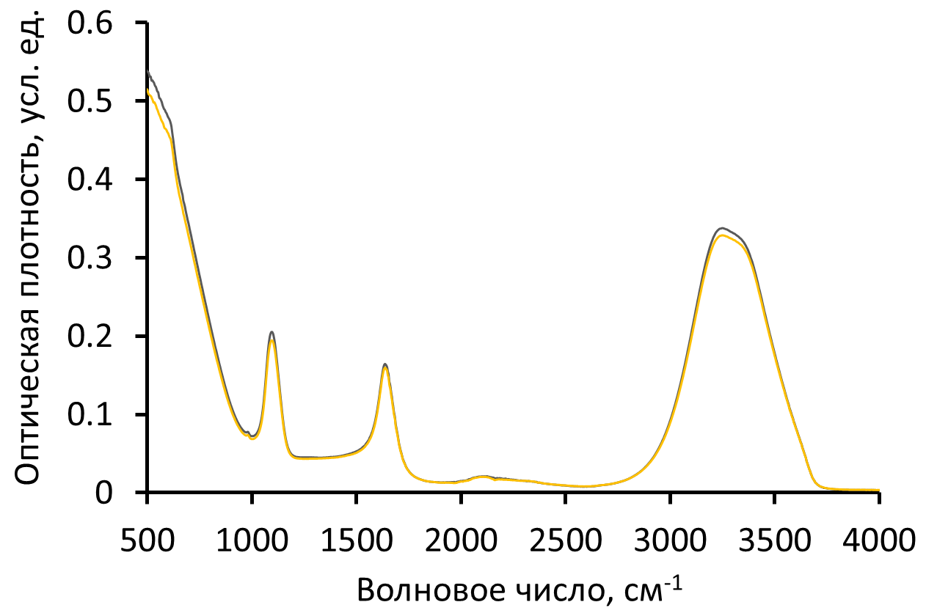
Спектроскопия ИК поглощения
Соль: 0.97M NiSO₄
Дистиллированная вода; Речная вода

Slide 22
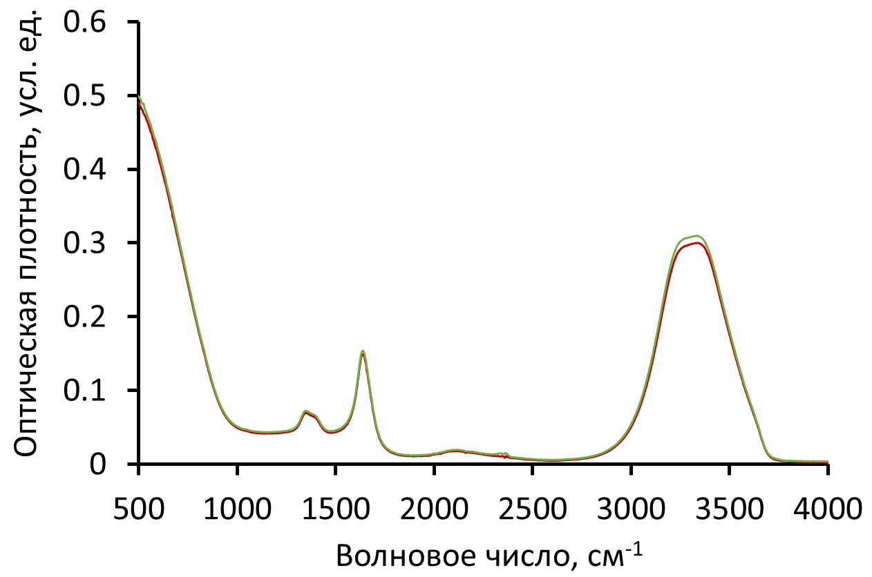
Спектроскопия ИК поглощения
Соль: 0.47М LiNO₃
Дистиллированная вода; Речная вода

Slide 23
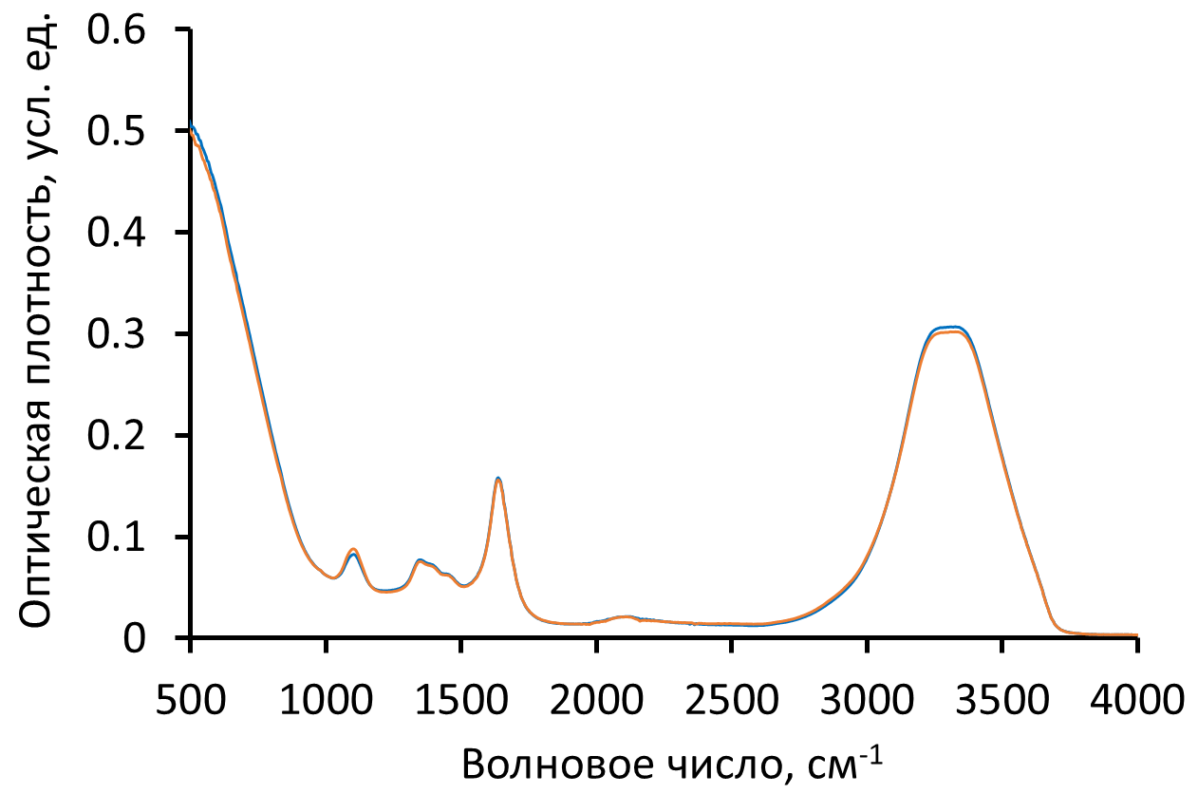
Спектроскопия ИК поглощения
Соли: 0.2M (NH₄)₂SO₄, 0.18М NH₄NO₃
Дистиллированная вода; Речная вода

Slide 24
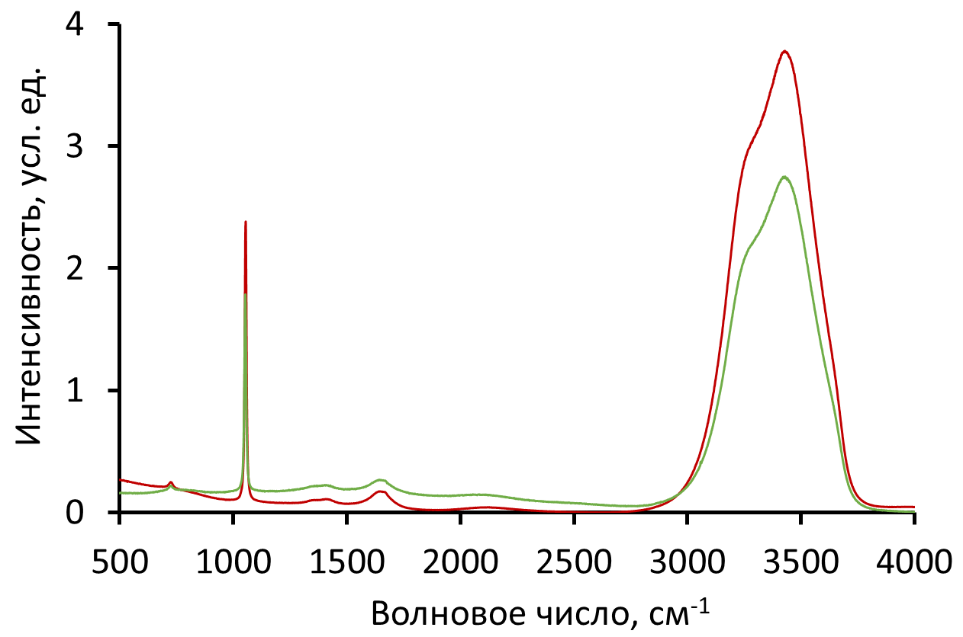
Спектроскопия КР
Соль: 0.47М LiNO₃
Дистиллированная вода; Речная вода

Slide 25
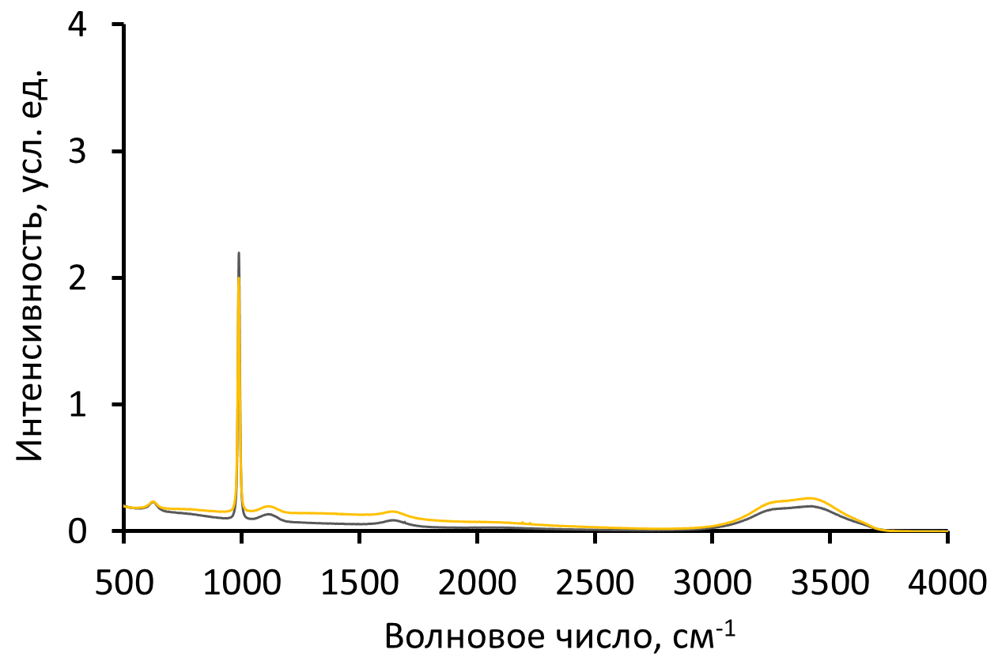
Спектроскопия КР
Соль: 0.97M NiSO₄
Дистиллированная вода; Речная вода

Slide 26
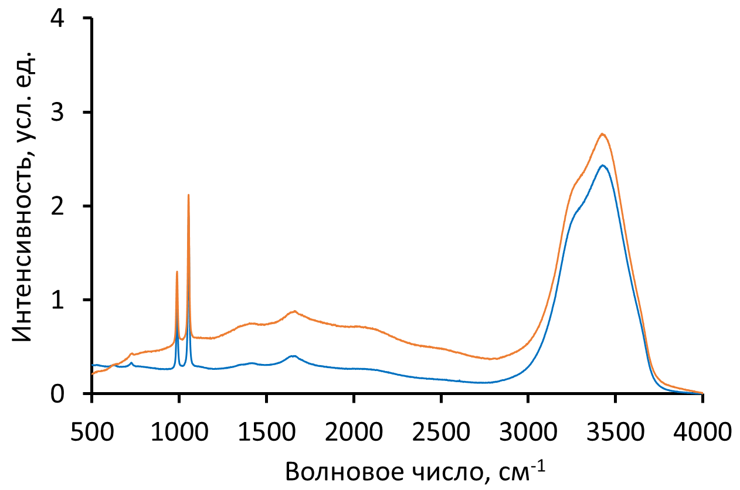
Спектроскопия КР
Соли: 0.2M (NH₄)₂SO₄, 0.18М NH₄NO₃
Дистиллированная вода; Речная вода

Slide 27
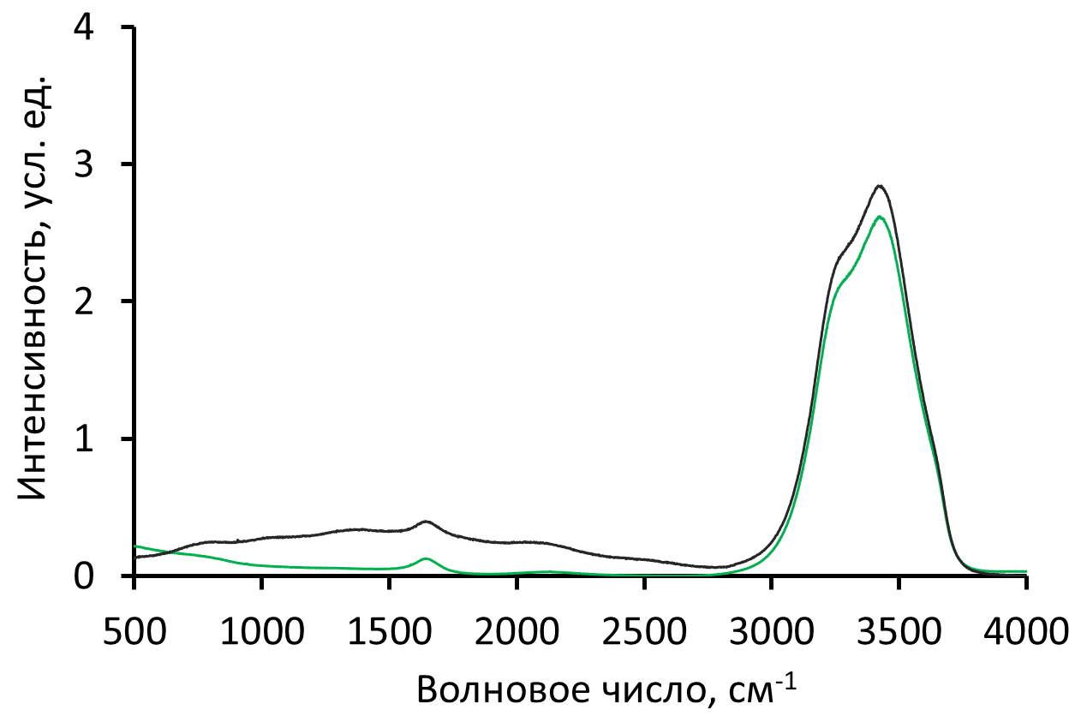
Спектроскопия КР
Соли: нет
Дистиллированная вода; Речная вода

Slide 28
Данные
Исходный набор данных:
Получен экспериментально
Спектры разделены на следующие серии:
Базовая серия – спектры солей в дистиллированной воде
Золотая серия – в речной воде (Москва-река)
Серебряная серия – в речной воде (реки Яуза, Битца, Сетунь)
Количество примеров:
Базовая серия – 3760 примеров
Золотая серия – 400 примеров
Серебряная серия – 3 серии по 200 примеров

Slide 29
Данные
Разбиение на поднаборы базовой серии:
Тренировочный набор ~ 70% 2660 примеров
Валидационный набор ~ 20% 700 примеров
Тестовый набор ~ 10% 400 примеров
Размерность данных:
КР ИК ОП
По входу 2 598 + 2 126 + 911 признаков
По выходу 8 параметров
Для каждого определяемого параметра строится отдельная модель (автономное определение)

Slide 30
Параметры нейронной сети
Параметры обучения НС:
Архитектура:
персептрон с 3 скрытыми слоями
64+32+16 нейронов в скрытых слоях
передаточная функция для скрытых слоев – сигмоидальная, для выходного слоя – линейная
алгоритм оптимизации – SGD
скорость обучения для скрытых и выходного слоев – 0.01
момент – 0.9
Критерий остановки обучения:
500 эпох после минимума ошибки на валидационном наборе

Slide 31
Задачи работы
Последовательность вычислительного эксперимента:
Обучение НС – данные дистиллированной воды (базовая серия) Оценка – данные речной воды (золотая и серебряные серии)
Обучение НС – золотая серия Оценка – данные других рек (серебряные серии) Проблема: малый размер обучающей выборки (400)
Проверка эффективности подхода переноса обучения: Предварительное обучение НС – базовая серия Тонкая настройка – золотая серия Оценка – данные других рек (серебряные серии)
Сравнение результатов всех трех подходов
Объединение с комплексированием спектроскопических методов

Slide 32
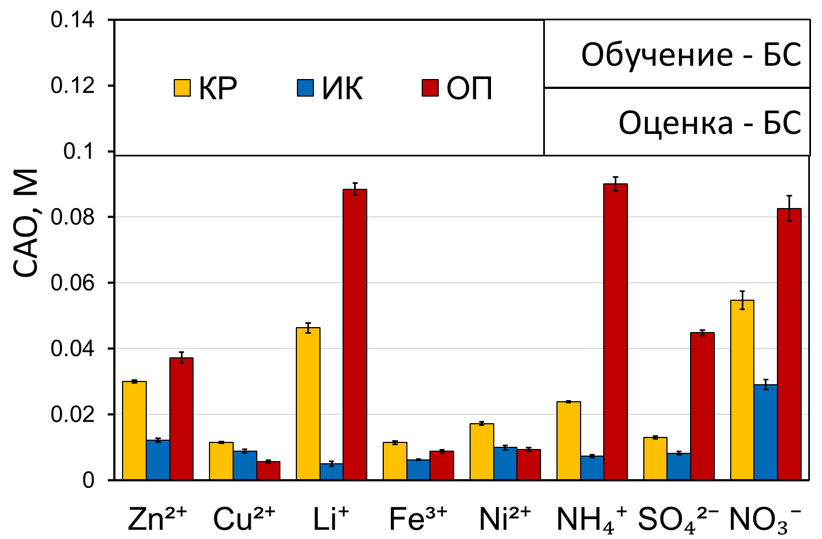
Результаты (1)

Slide 33
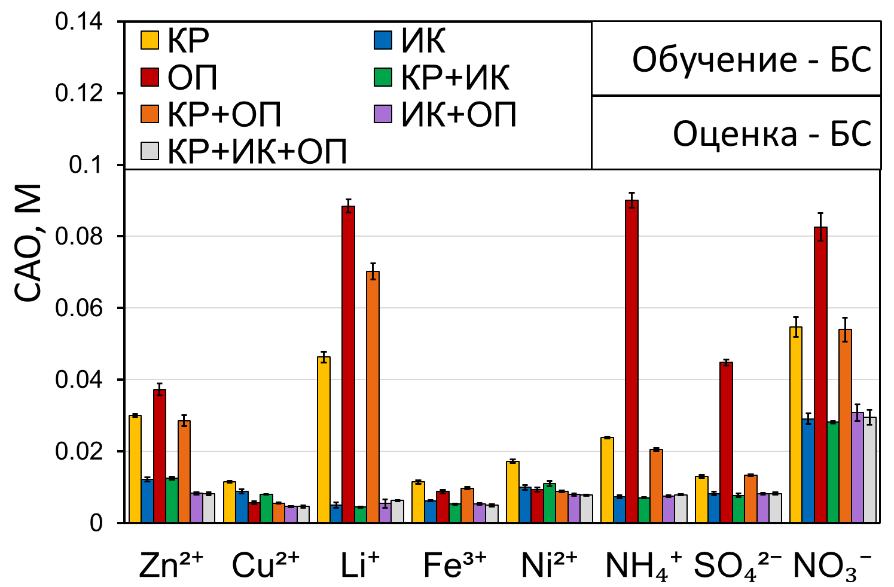
Результаты (1)

Slide 34
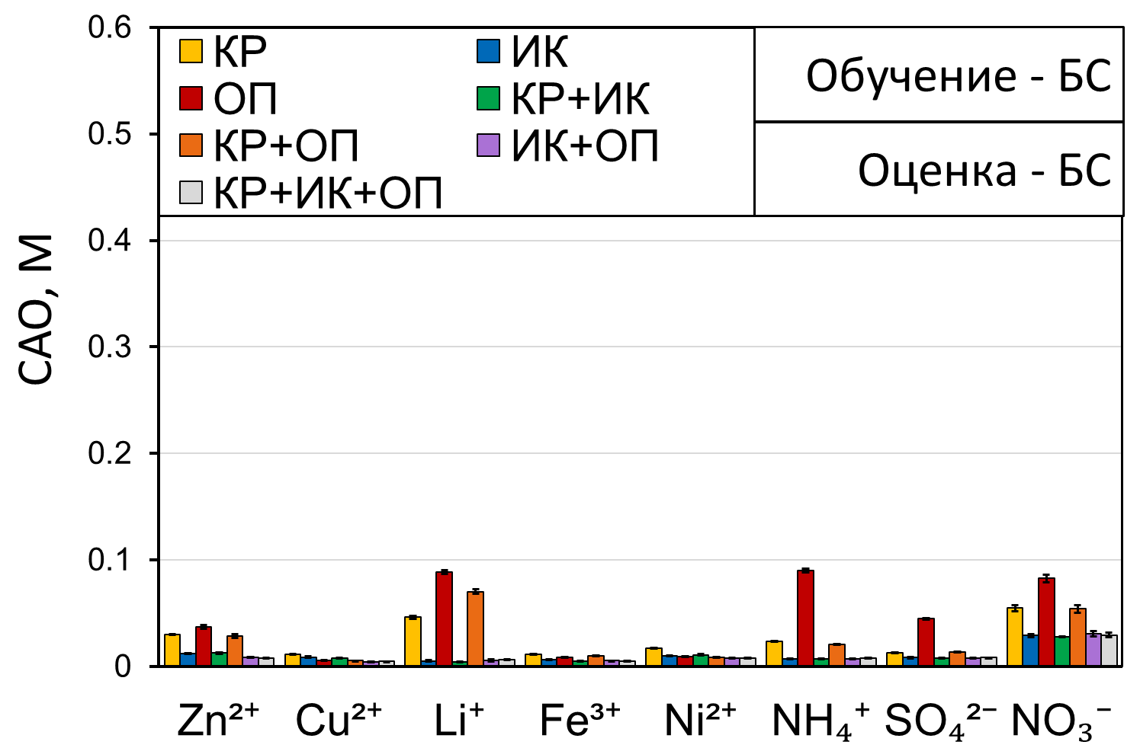
Результаты (1)

Slide 35
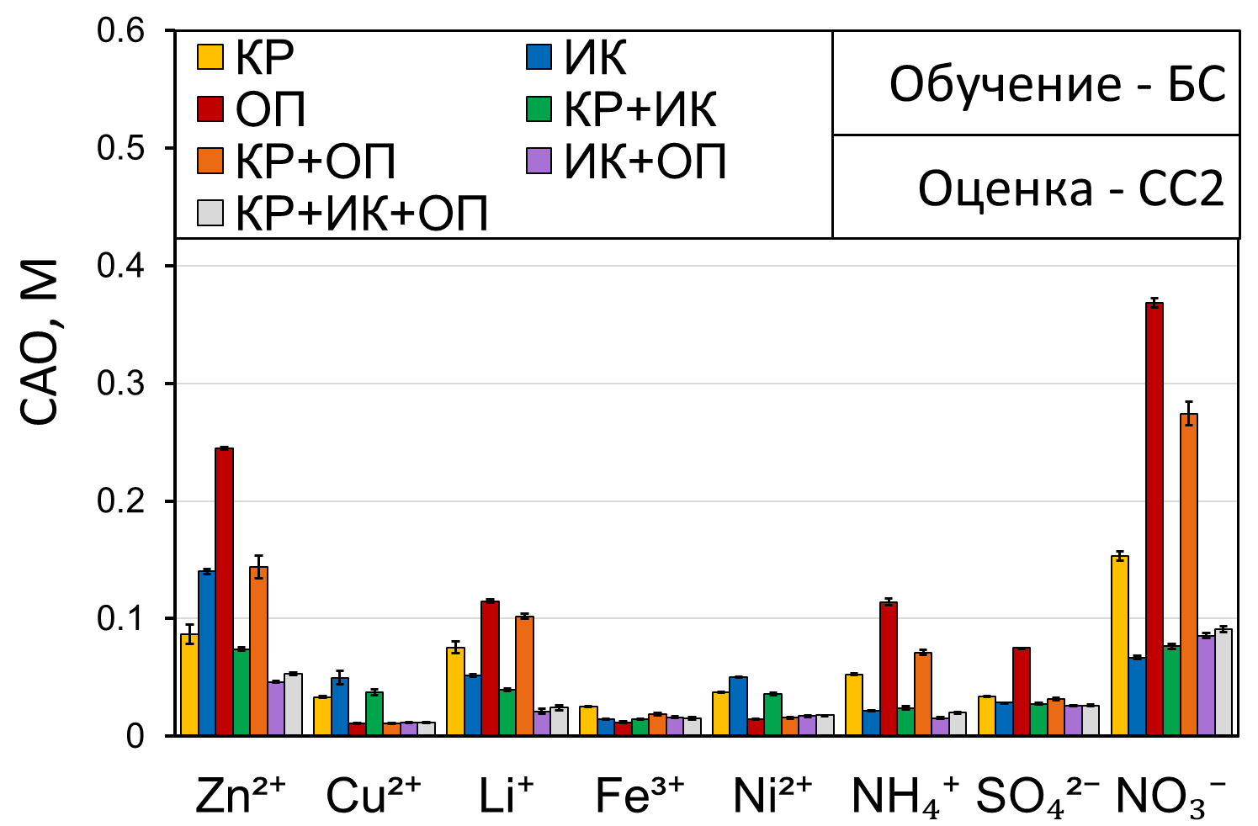
Результаты (1)

Slide 36
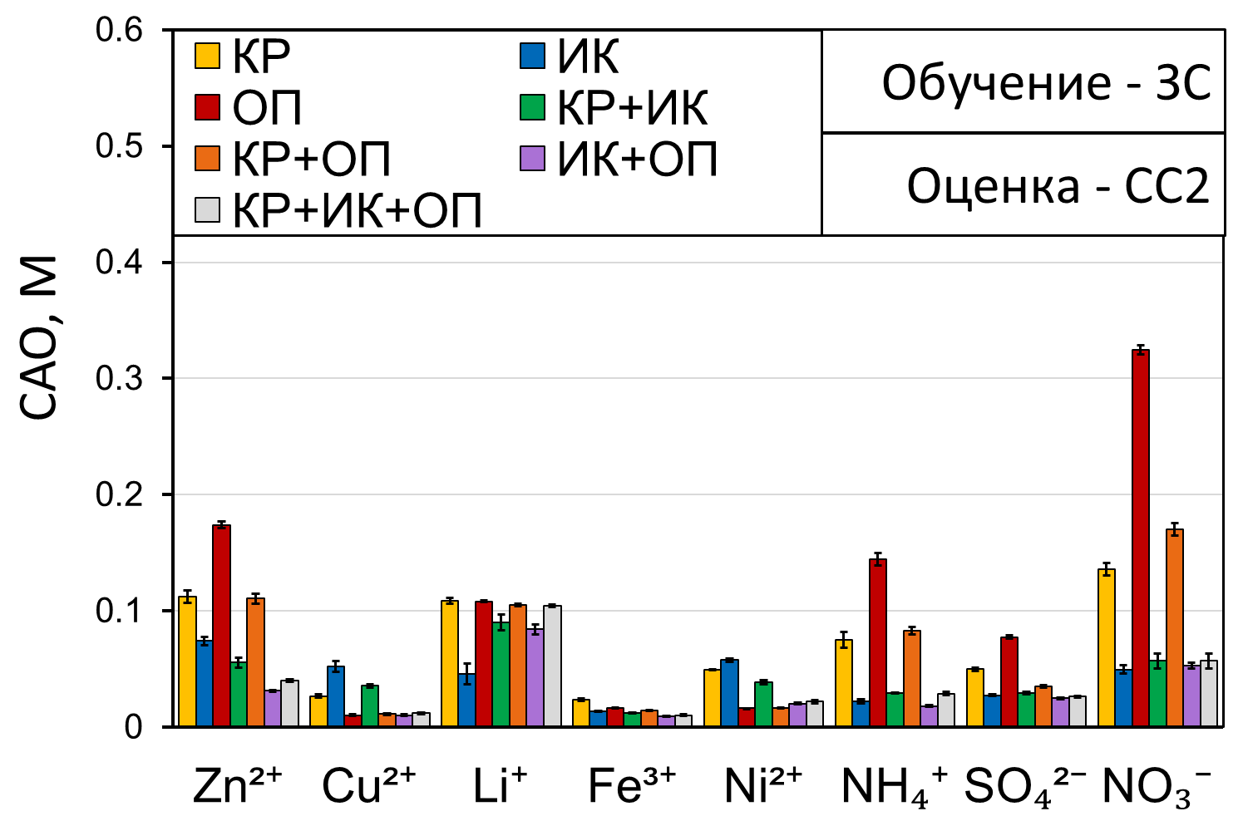
Результаты (2)

Slide 37
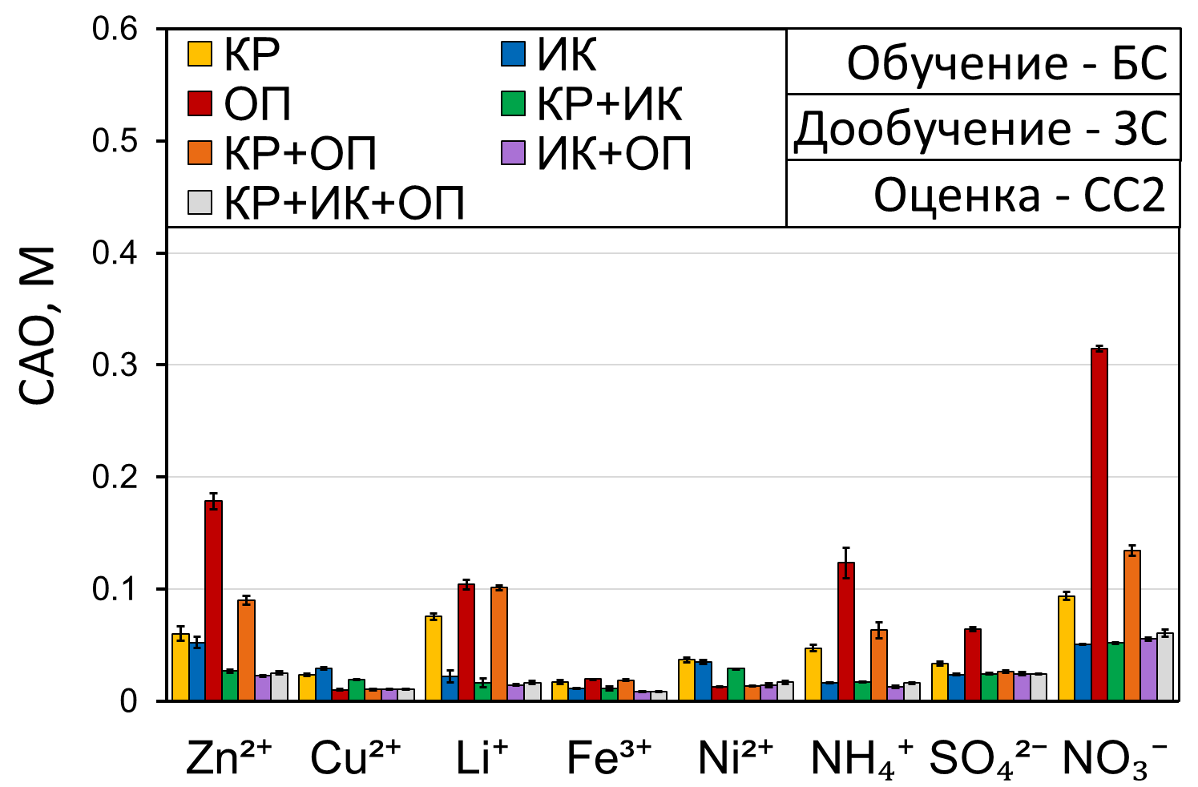
Результаты (3)

Slide 38
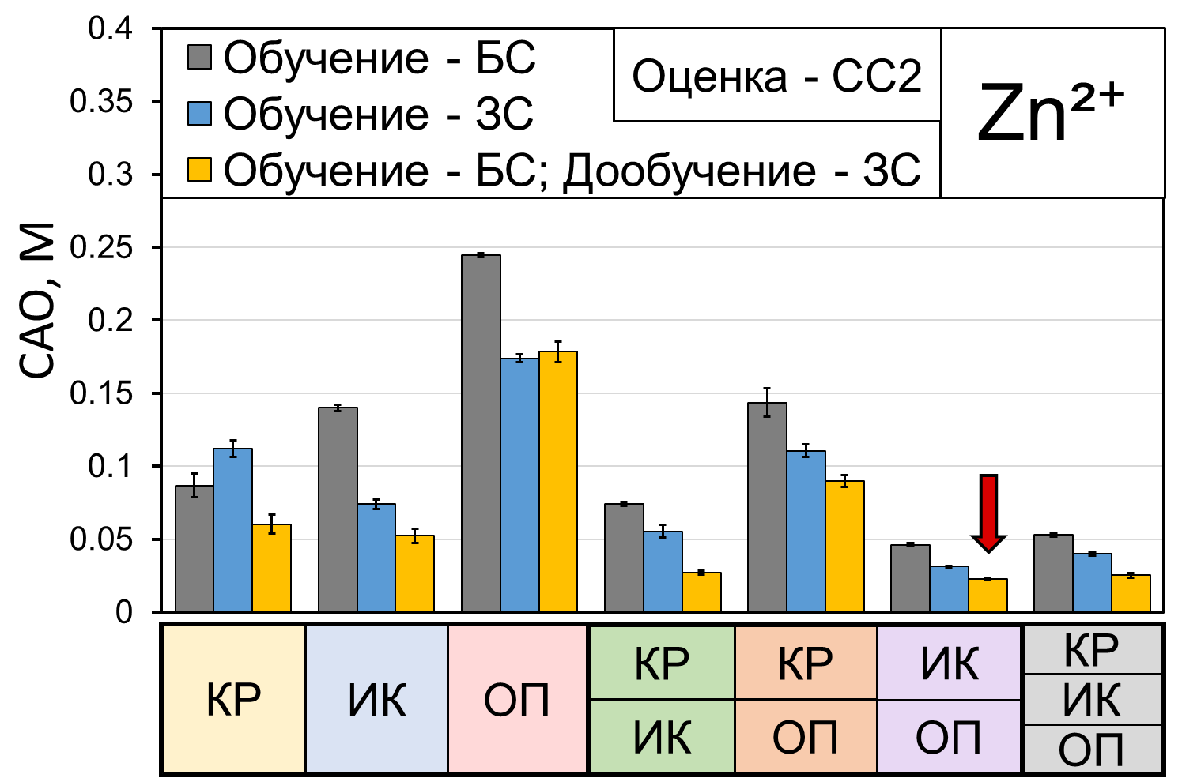
Результаты (4-5)

Slide 39
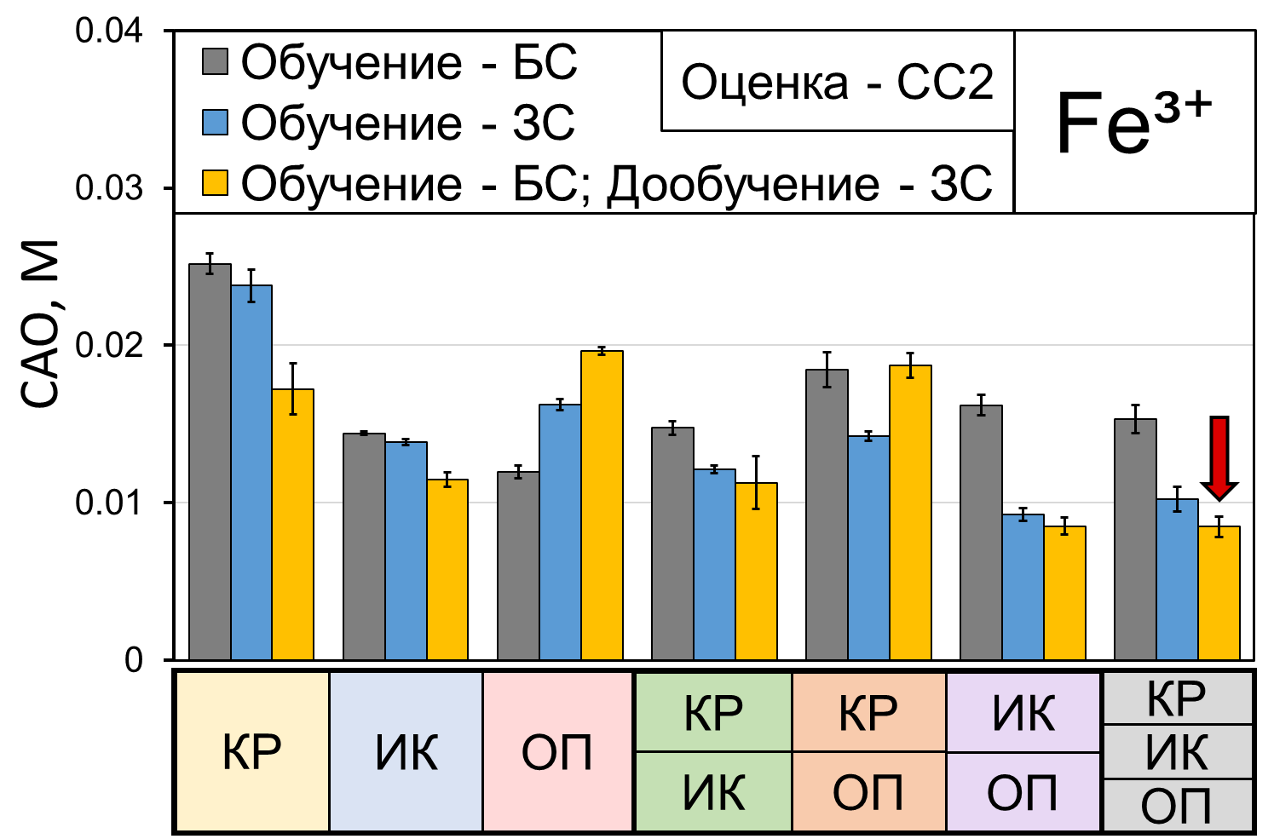
Результаты (4-5)

Slide 40
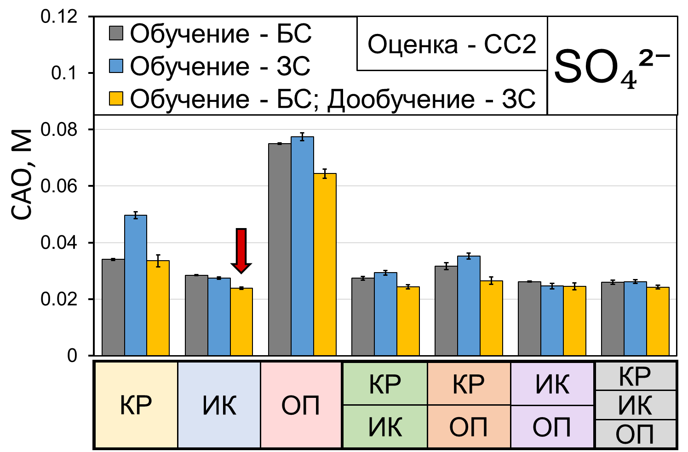
Результаты (4-5)

Slide 41
Выводы
НС, обученные на данных дистиллированной воды, показали высокую точность при работе с данными того же типа
Их погрешность увеличивается в несколько раз при применении к данным речной воды
НС, обученные только на данных речной воды, дают ошибку того же порядка

Slide 42
Выводы
Использование переноса обучения (используется НС, предварительно обученная на данных дистиллированной воды, и дообучается на данных речной воды) показывает стабильно лучшие результаты
Комплексирование данных нескольких спектроскопических методов совместно с переносом обучения в большинстве случаев улучшило качество решения задачи

Slide 43
СПАСИБО ЗА ВНИМАНИЕ!

Slide 44
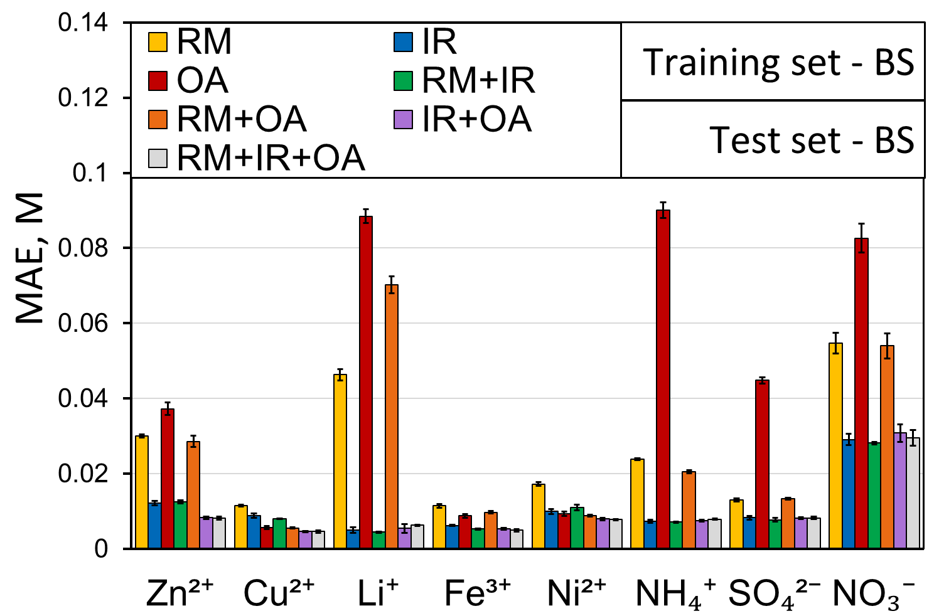
Results (1)

Slide 45
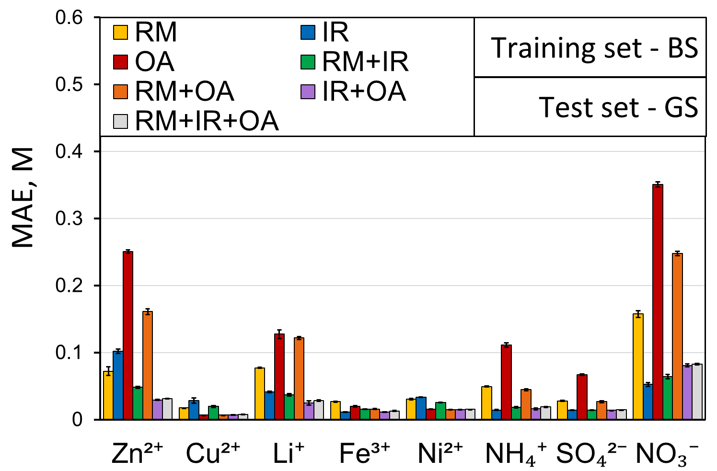
Results (1)

Slide 46
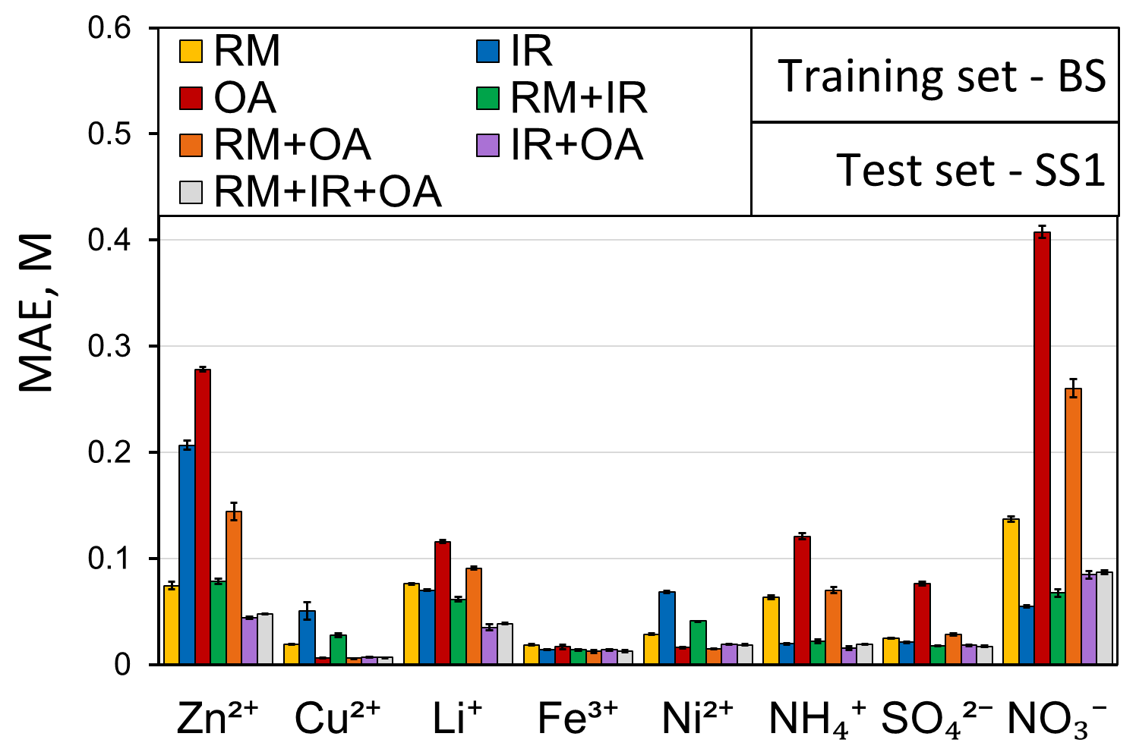
Results (1)

Slide 47
Results (1)

Slide 48
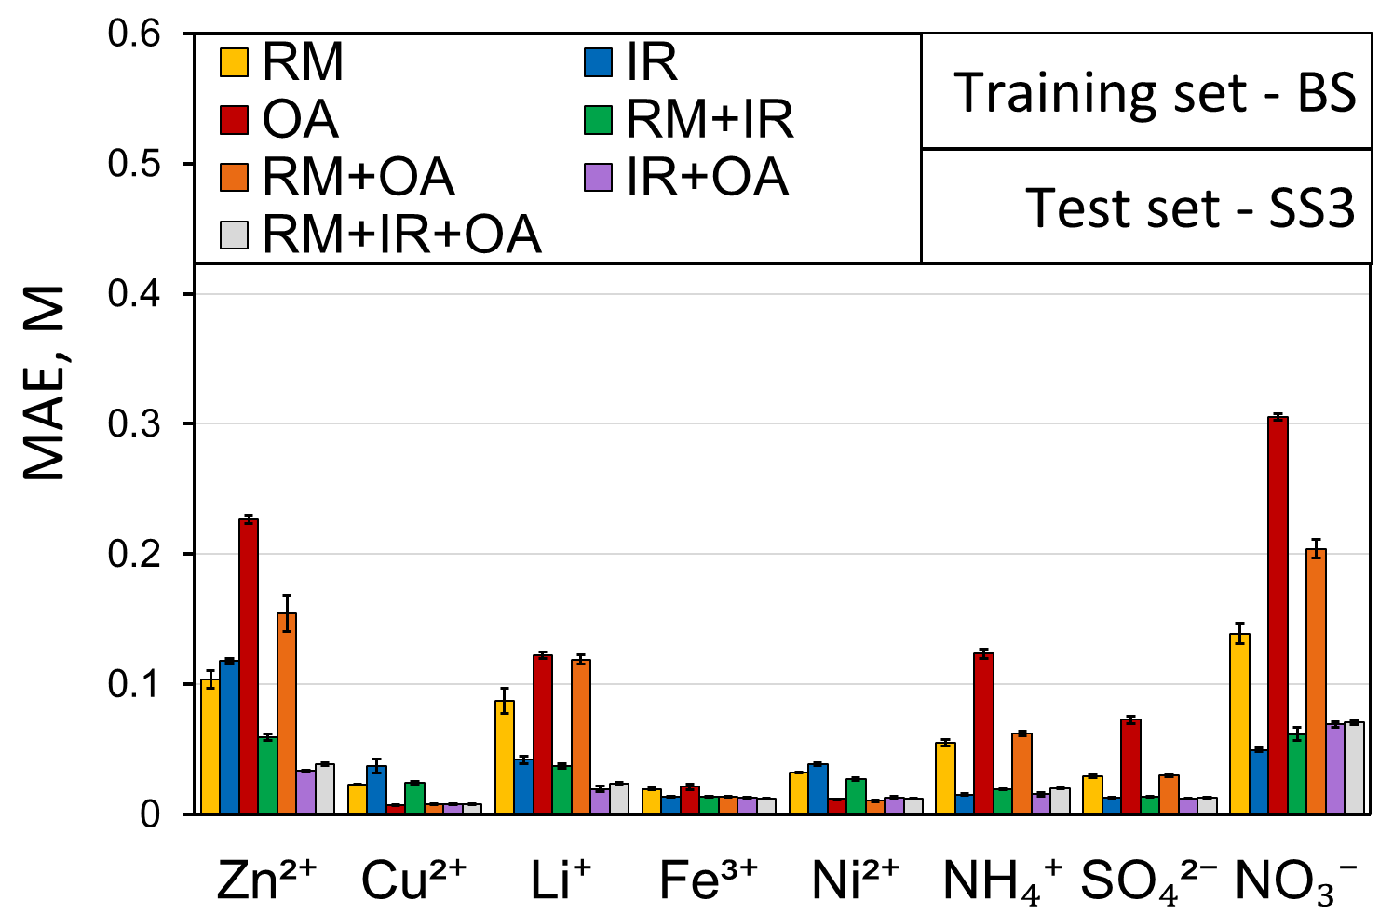
Results (1)

Slide 49
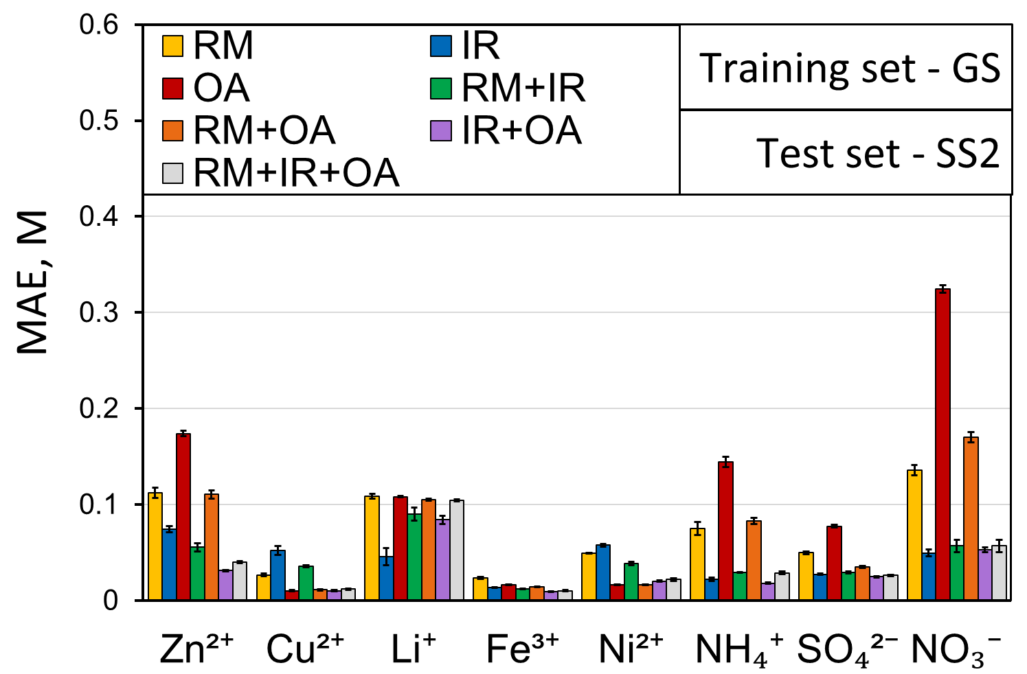
Results (2)

Slide 50
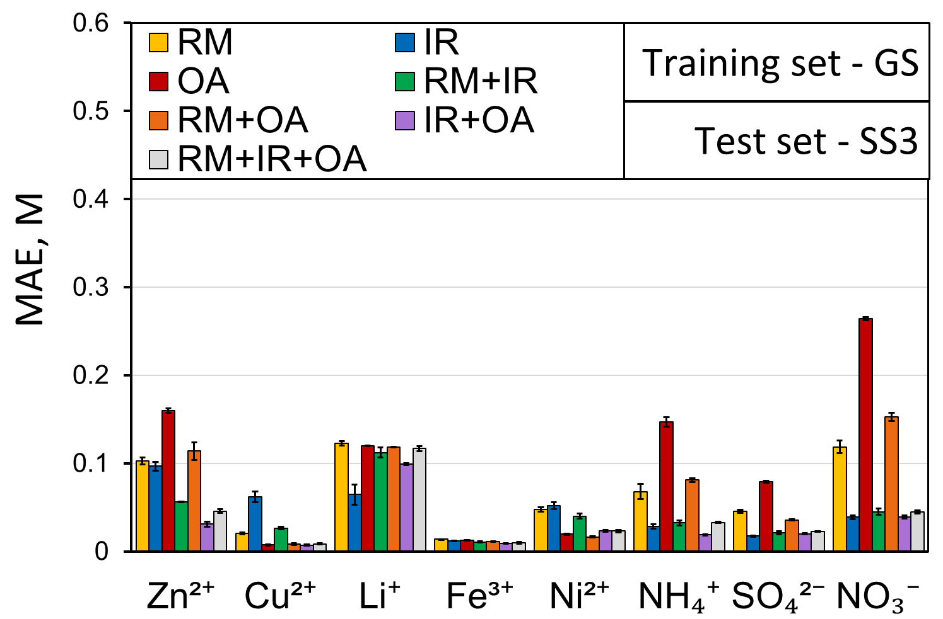
Results (2)

Slide 51
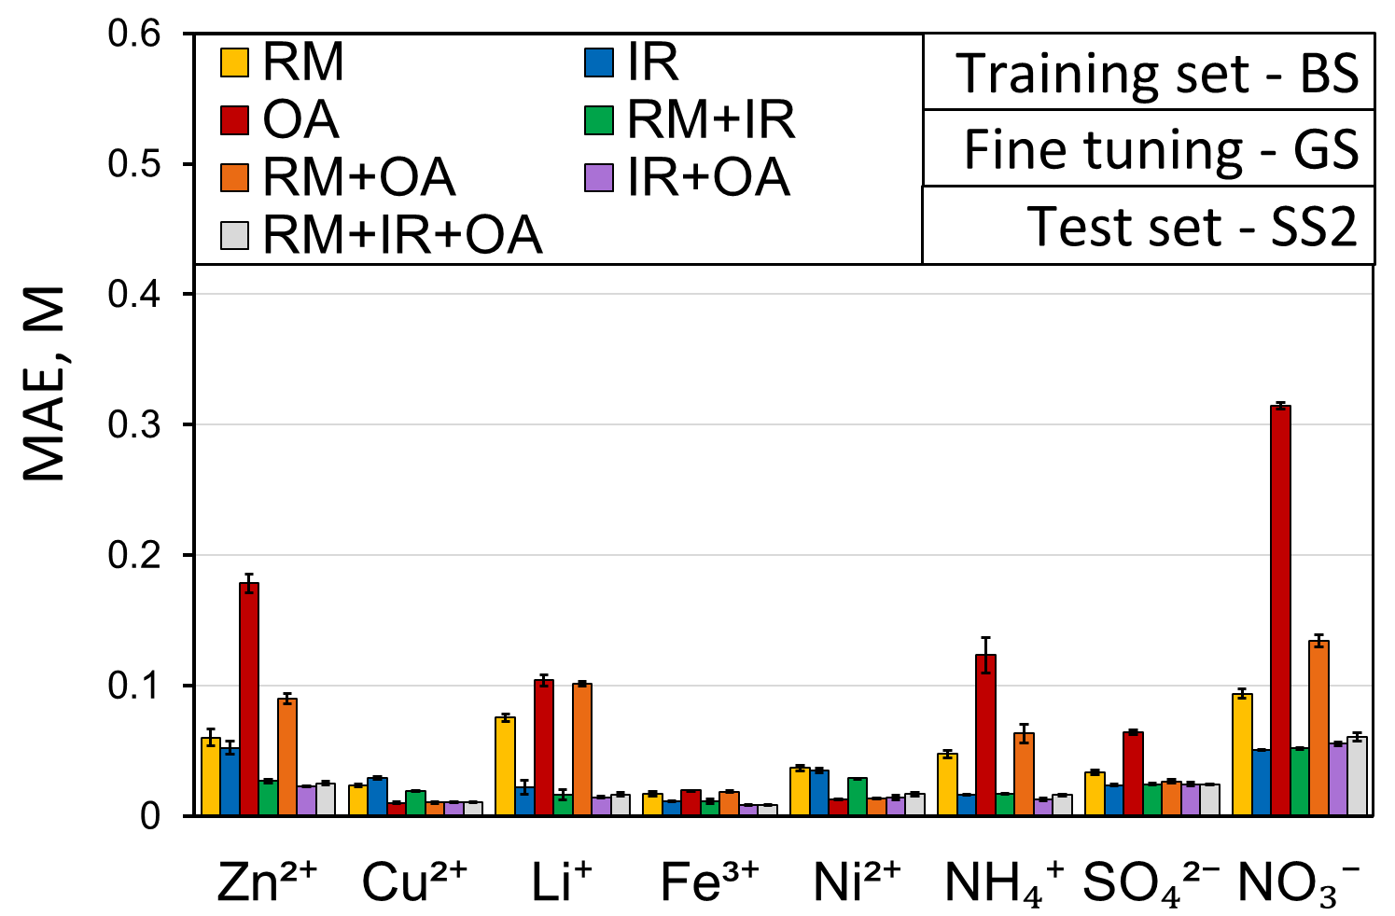
Results (3)

Slide 52
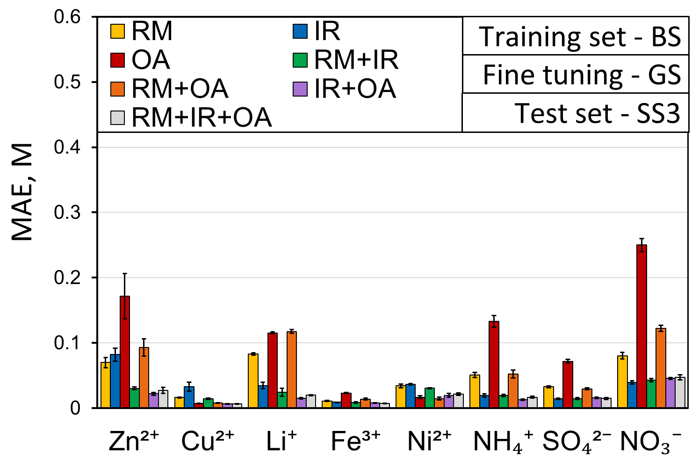
Results (3)

Slide 53
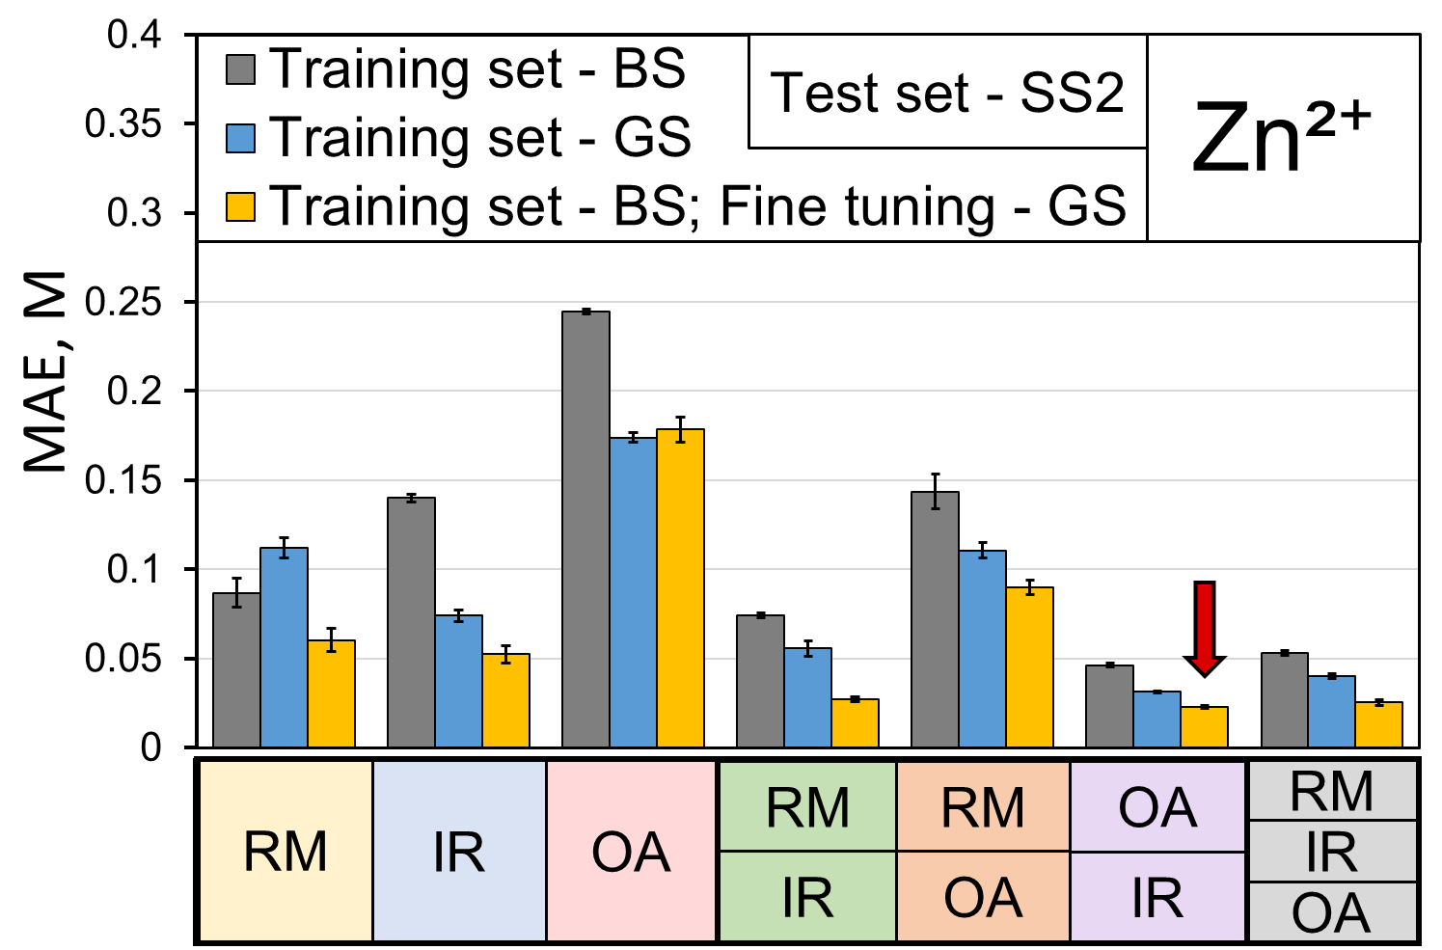
Results (4-5)

Slide 54
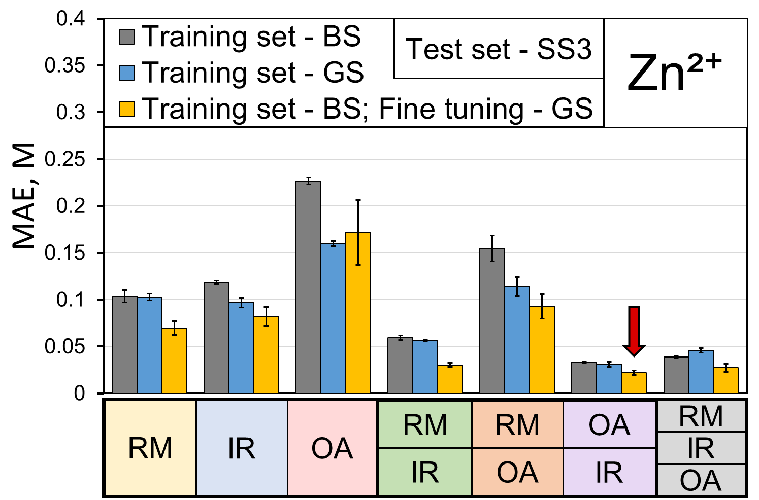
Results (4-5)

Slide 55
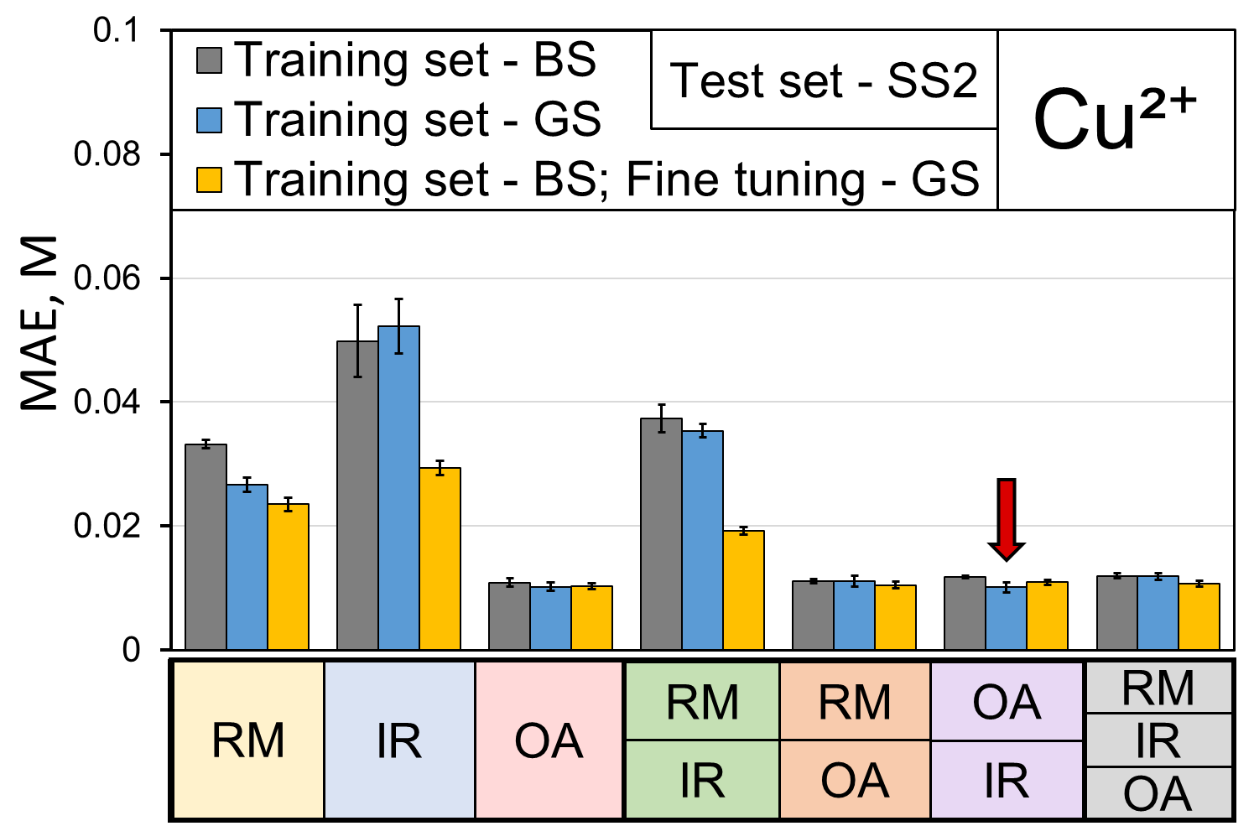
Results (4-5)

Slide 56
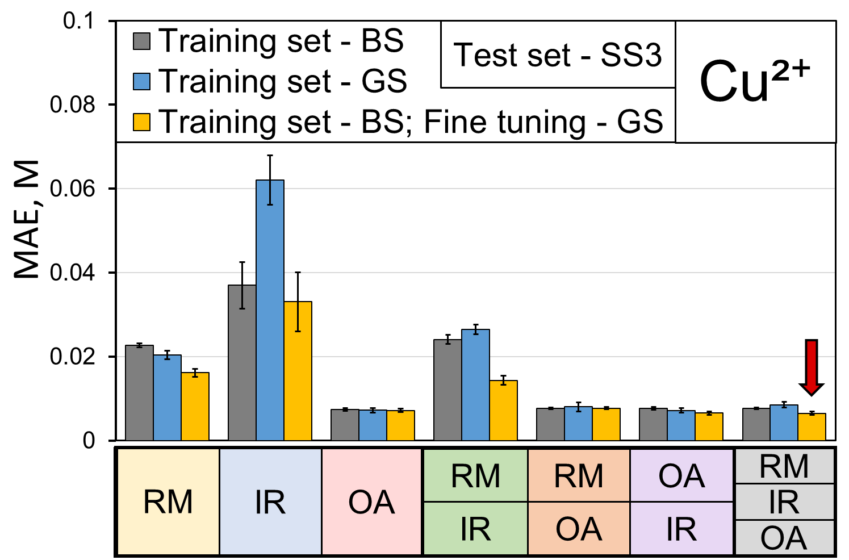
Results (4-5)

Slide 57
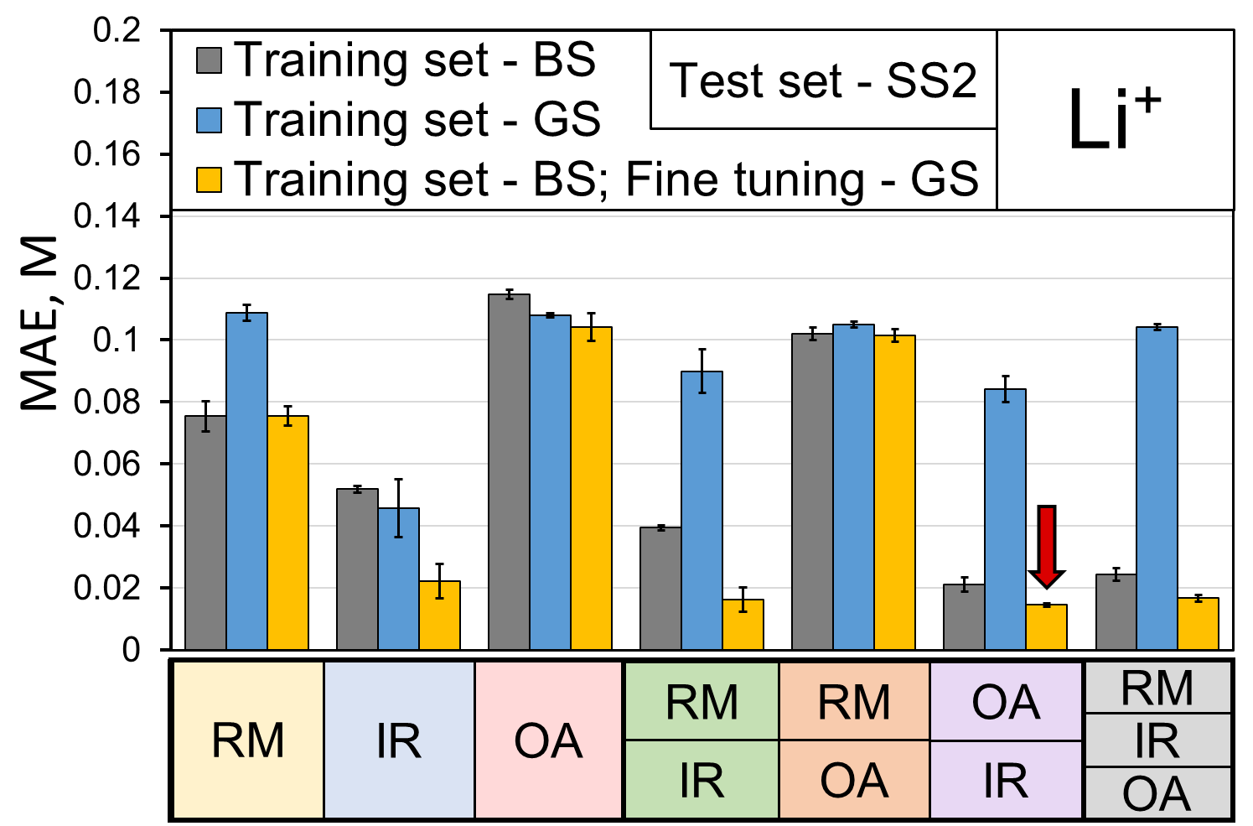
Results (4-5)

Slide 58
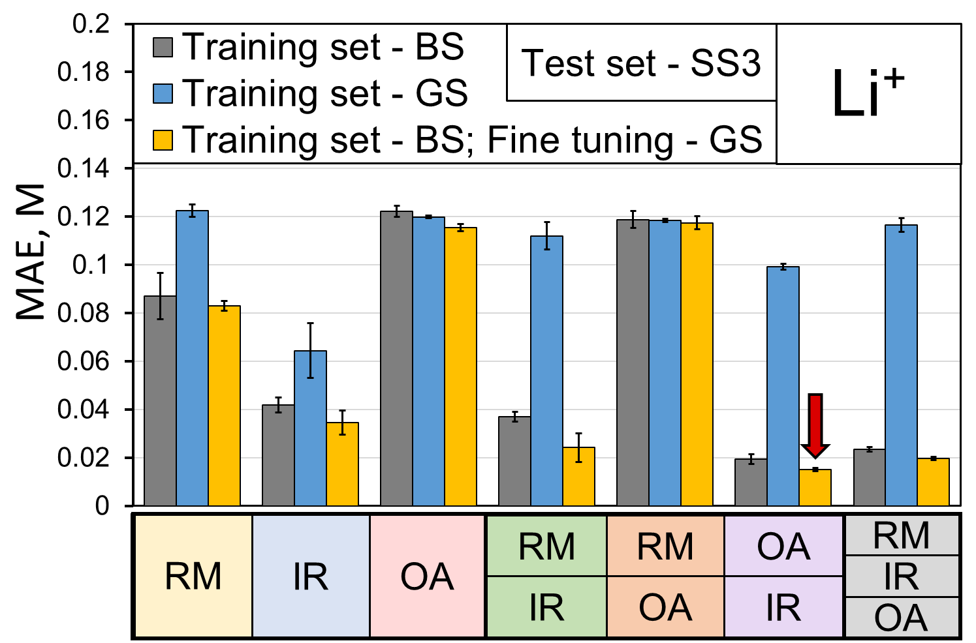
Results (4-5)

Slide 59
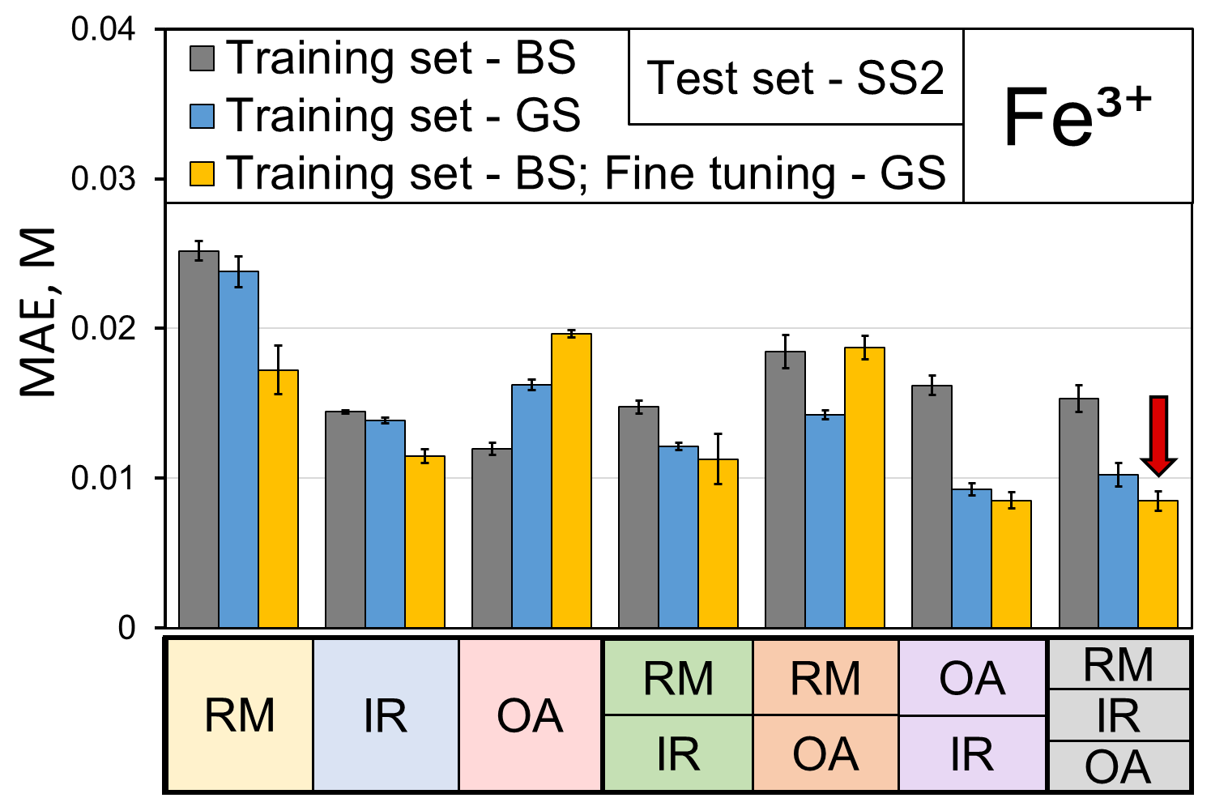
Results (4-5)

Slide 60
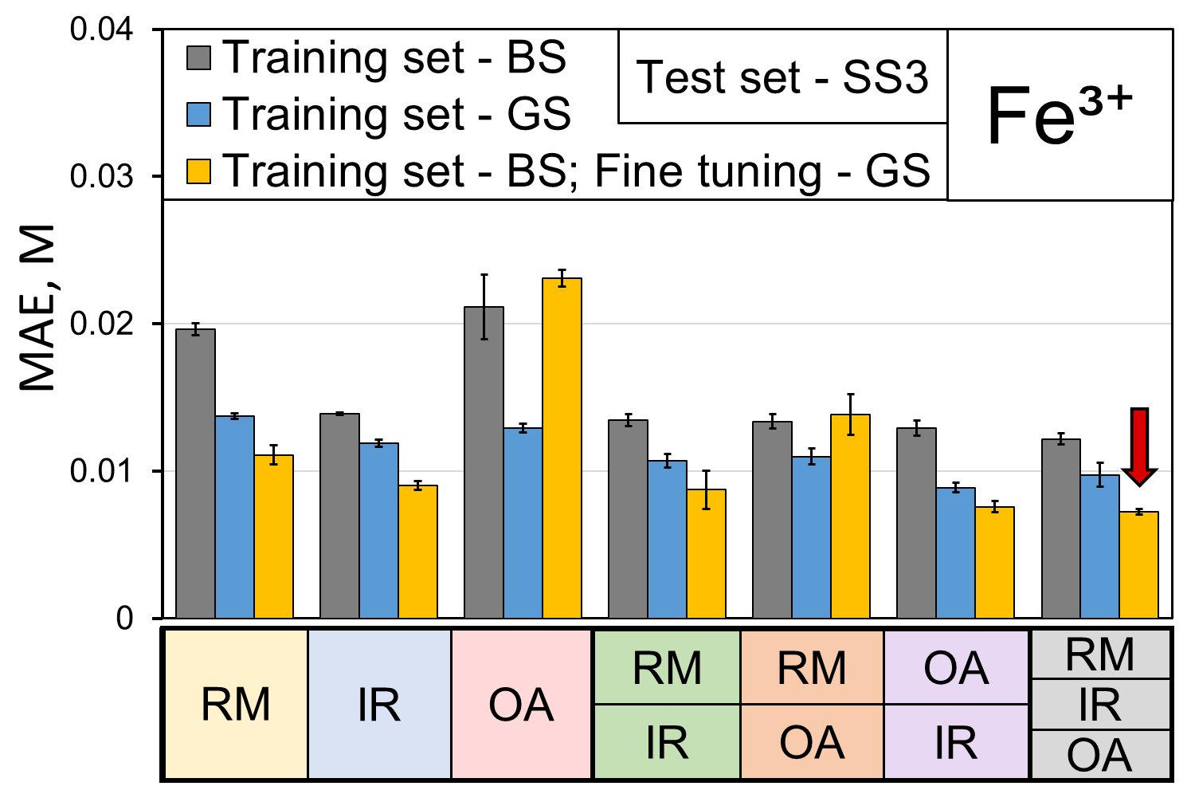
Results (4-5)

Slide 61
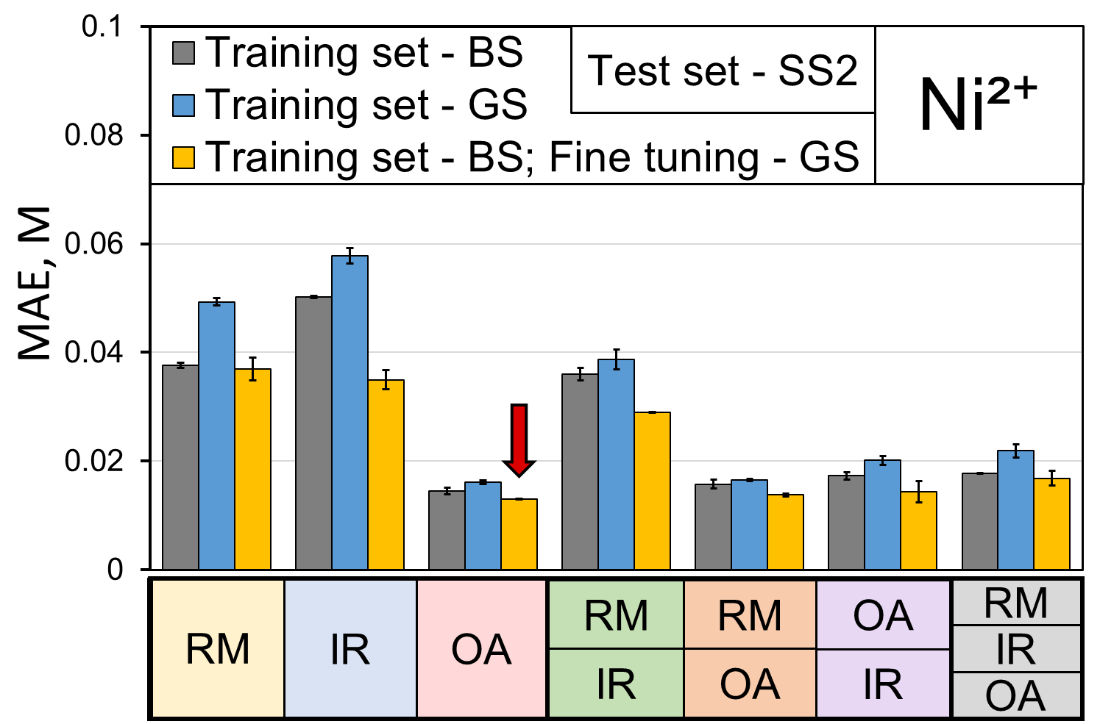
Results (4-5)

Slide 62
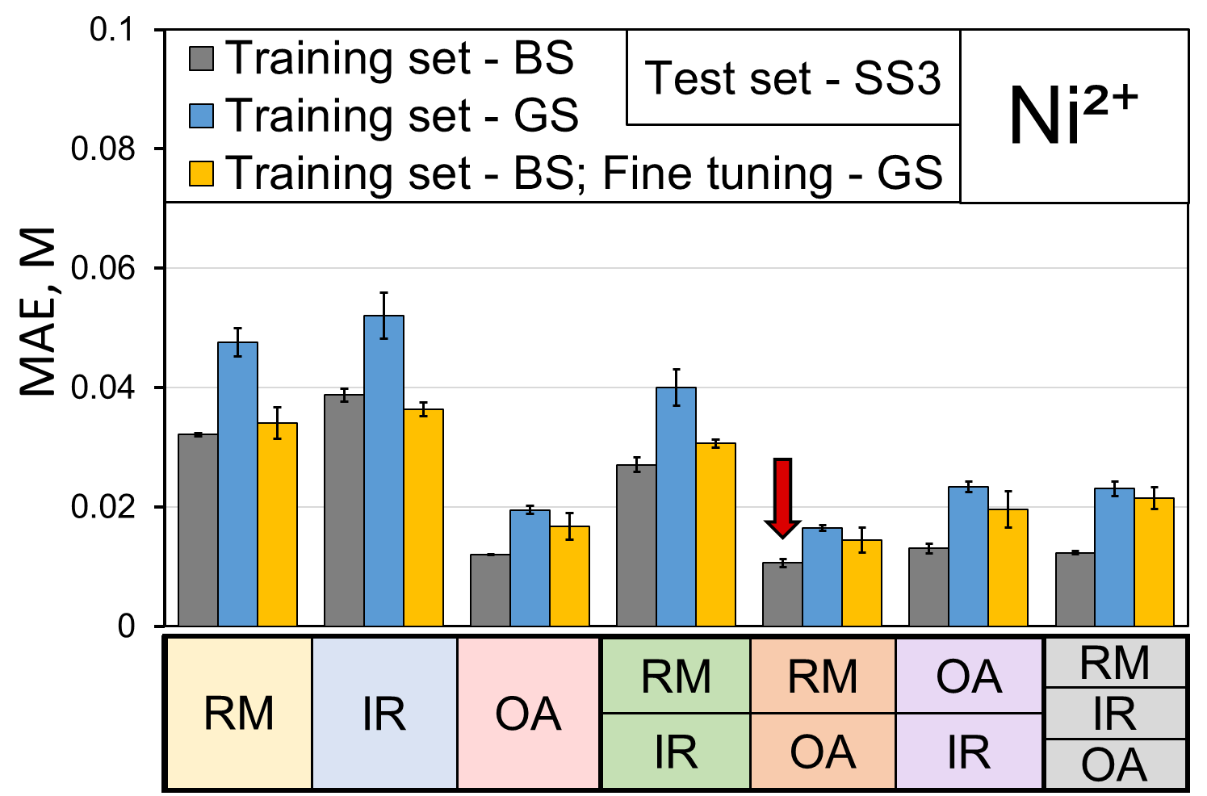
Results (4-5)

Slide 63
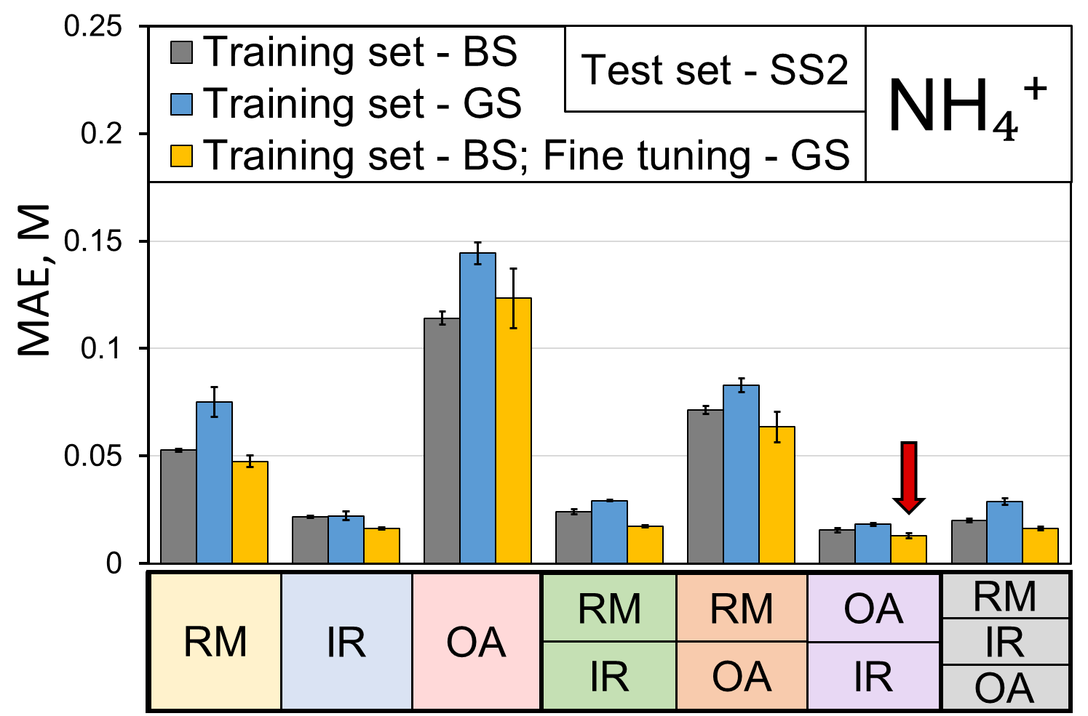
Results (4-5)

Slide 64
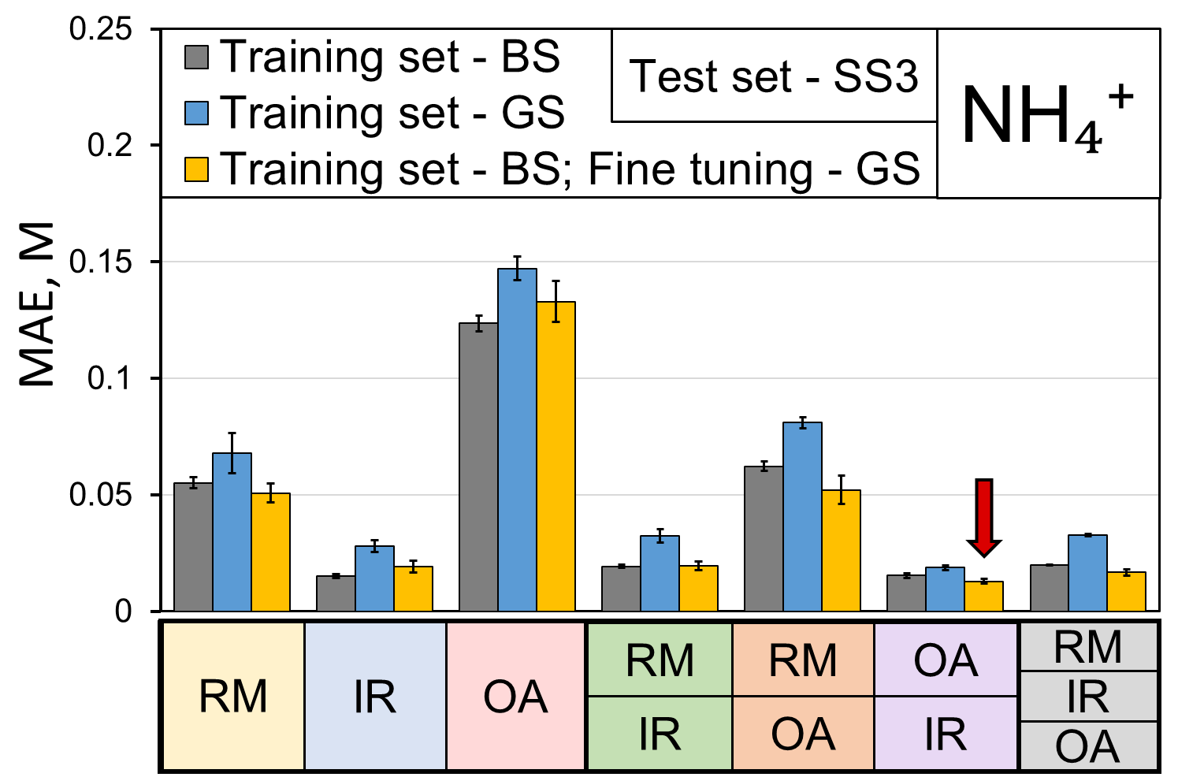
Results (4-5)

Slide 65
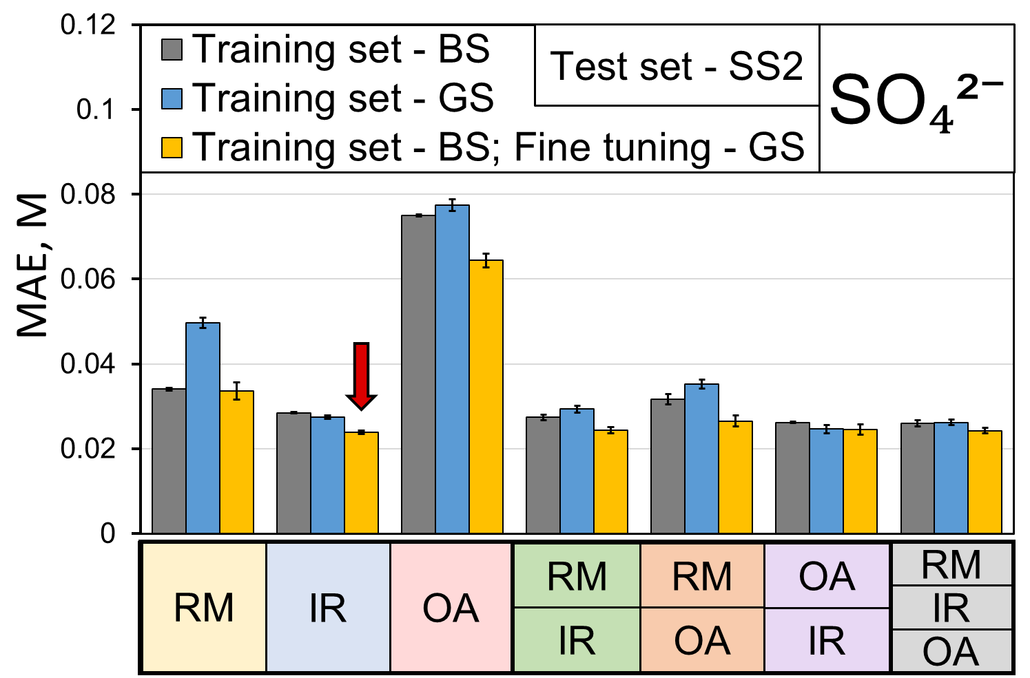
Results (4-5)

Slide 66
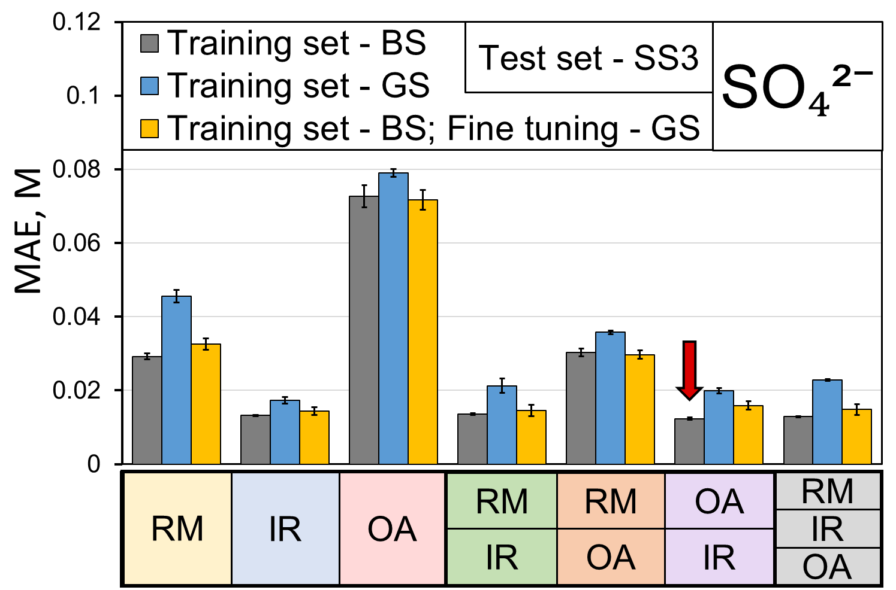
Results (4-5)

Slide 67
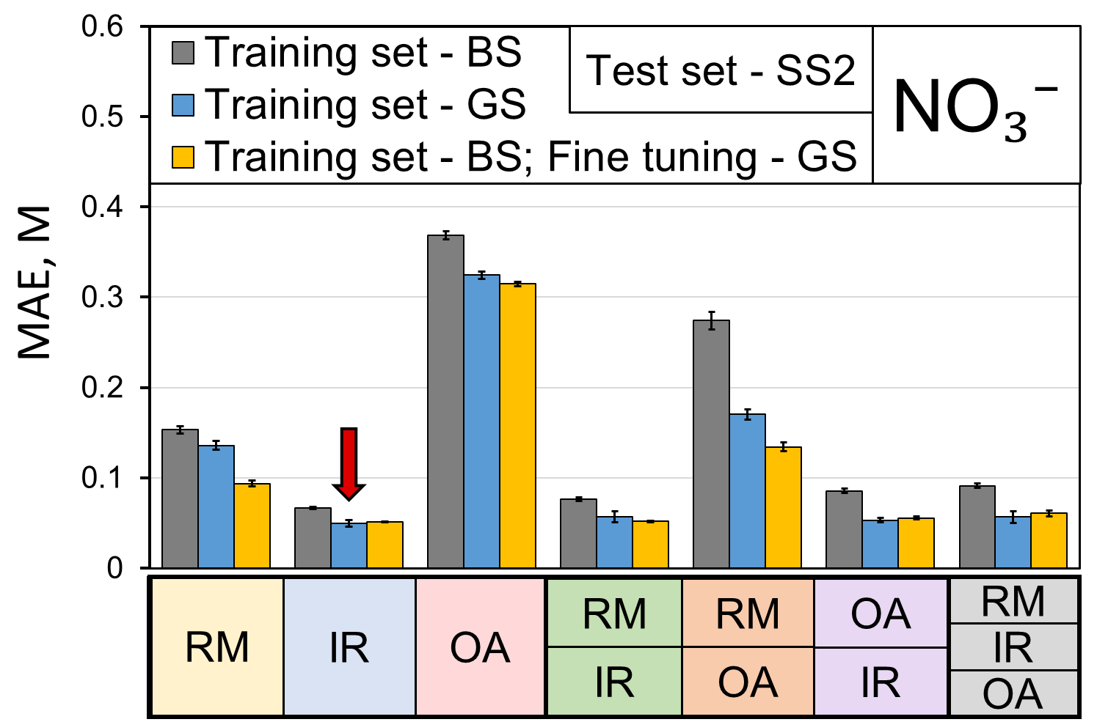
Results (4-5)

Slide 68
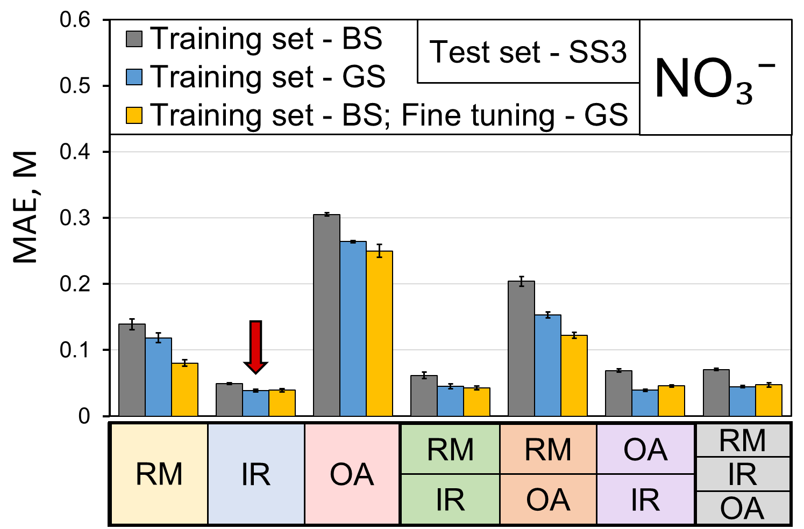
Results (4-5)

